Slide 1
สหกรณ์ออมทรัพย์สาธารณสุขจังหวัดอุดรธานี จำกัด
การอบรมกฎหมายสินเชื่อ
และพระราชบัญญัติสหกรณ์
วันที่ 29 กุมภาพันธ์ 2563
ณ ห้องสุพรรณิการ์ โรงแรมสยามแกรนด์
อ.เมือง จ.อุดรธานี

Slide 2
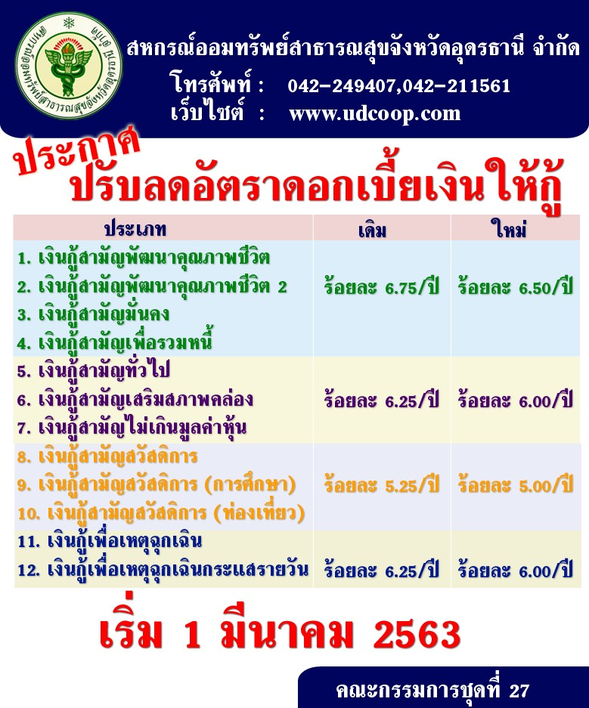
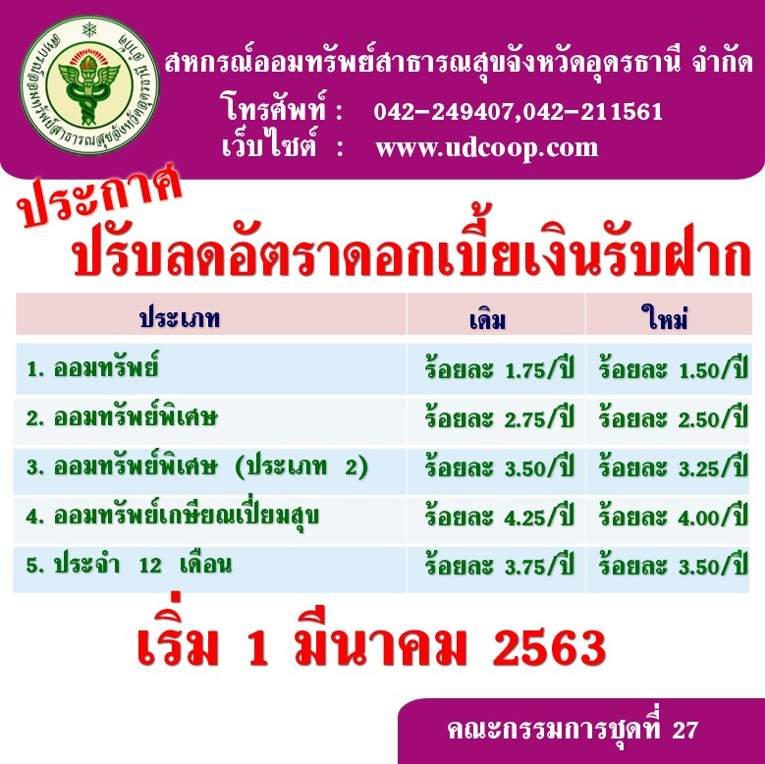

Slide 3
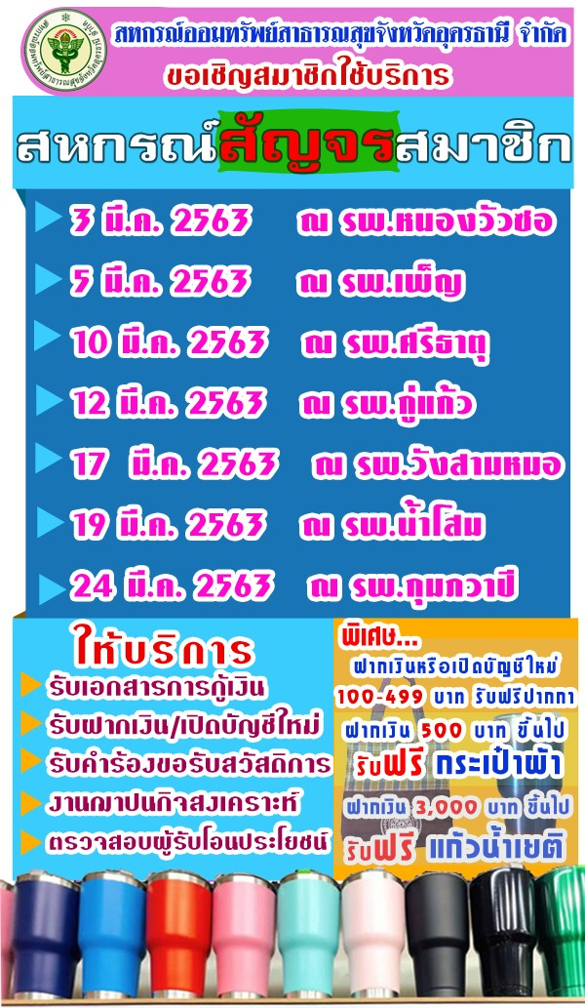

Slide 4
สหกรณ์ออมทรัพย์สาธารณสุขจังหวัดอุดรธานี จำกัด
การอบรมกฎหมายสินเชื่อ
และพระราชบัญญัติสหกรณ์
วันที่ 29 กุมภาพันธ์ 2563
ณ ห้องสุพรรณิการ์ โรงแรมสยามแกรนด์
อ.เมือง จ.อุดรธานี

Slide 5
พรบ.สหกรณ์ใหม่ กู้ยืม ค้ำประกัน จำนอง หักกลบลบหนี้ ประนอมหนี้ การติดตามหนี้-การดำเนินคดี
ว่าที่พันตรี ดร.สมบัติ วงศ์กำแหง
กรรมการเนติบัณฑิตยสภา
อุปนายกฝ่ายบริหาร/โฆษกสภาทนายความ
ผู้อำนวยการสำนักฝึกอบรมวิชาว่าความ แห่งสภาทนายความ

Slide 6
พรบ.สหกรณ์ ใหม่
* เมื่อพ้นกำหนด 60 วัน นับแต่วันประกาศในราชกิจจานุเบกษาเป็นต้นไป ประกาศ ๒๐ มีนาคม ๒๕๖๒
(นับแบบทนายความ) ครบ ๑๙ พฤษภาคม ๒๕๖๒
มีผลเมื่อพ้น ๒๐ พฤษภาคม ๒๕๖๒
หนังสือที่ นร ๐๖๐๑/๕๑๔ ลว. ๗ มิ.ย. ๒๕๔๓ คกก.กฤษฎีกา
“กำหนดเวลาวันเริ่มใช้บังคับกฎหมาย จะต้องเป็นไปตามบทบัญญัติที่กำหนดไว้ใน กฎหมายนั้นๆ เพราะมิใช่เรื่องการคำนวณนับระยะเวลา ตาม ปพพ.
จึงเริ่มนับวันประกาศในราชกิจจานุเบกษาเป็นต้นไป มิใช่เริ่มนับวันรุ่งขึ้น”
วันที่ใช้บังคับ

Slide 7
เหตุผลในการประกาศใช้ พรบ.
๑.เนื่องจาก พรบ.๒๕๔๒ ใช้บังคับมาเป็นเวลานาน ทำให้ไม่เอื้อประโยชน์ต่อการพัฒนาและคุ้มครองระบบสหกรณ์ จำเป็นต้องพัฒนาโดยเพิ่ม
๒.การกำหนดคุณสมบัติของสมาชิก คุณสมบัติของกรรมการผู้ทรงคุณวุฒิในคณะกรรมการพัฒนาการสหกรณ์แห่งชาติ แก้ไขเพิ่มเติมอำนาจหน้าที่ของนายทะเบียน ให้เหมาะสมยิ่งขึ้น

Slide 8
๓.กำหนดประเภท ลักษณะของสหกรณ์ วัตถุประสงค์แห่งการดำเนินกิจการ / สมาชิกสมทบ / หน้าที่และความรับผิดของกรรมการดำเนินการสหกรณ์ กรรมการ ผู้จัดการ และ จนท.ของสหกรณ์
๔.แก้ไขเพิ่มเติม ผู้ตรวจสอบกิจการ / งบการเงิน / การสอบบัญชี / การดำเนินงานและการกำกับดูแลสหกรณ์ ทำนองเดียวกับสถาบันการเงิน /
๕.ให้มี คกก.พิจารณาอุทธรณ์ / ให้สหกรณ์ จว.เป็นนายทะเบียนกลุ่มเกษตรกร / ปรับปรุงบทกำหนด-อัตราโทษ

Slide 9
ข้อสังเกตของคณะกรรมาธิการ
ในการจัดทำกฎกระทรวงเกี่ยวกับ หลักเกณฑ์ วิธีการ และเงื่อนไขต่างๆ
ควรจัดให้มีการรับฟังความคิดเห็นจากผู้เกี่ยวข้อง เพื่อนำไปประกอบการพิจารณาในการจัดทำด้วย
นอกจากนี้การประกาศใชบังคับกฎกระทรวงรวมถึงระเบียบอื่น ๆ ควรให้สหกรณ์สามารถปรับตัวให้เข้ากับหลักเกณฑ์ตาม พรบ.

Slide 10
ข้อสังเกตของคณะกรรมาธิการ
สหกรณ์และกลุ่มเกษตรกรมีมากกว่า ๑๒,๐๐๐ แห่ง แต่กรมตรวจสอบบัญชีสหกรณ์มีเพียง ๖๐๐ คน
วัตถุประสงค์หลักของสหกรณ์ คือ การพัฒนาคุณภาพชีวิตของสมาชิกสหกรณ์ ให้กินดีอยู่ดีมีความสุข ซึ่งหน่วยงานภาครัฐที่กำกับดูแล ควรให้ความสำคัญกับการประเมินผลการดำเนินงานที่ส่งผลต่อคุณภาพชีวิตที่ดีของสมาชิกมากกว่าผลประกอบการที่มุ่งเน้นผลด้าน รายได้ ทรัพย์สิน และผลประโยชน์ที่เกิดขึ้น

Slide 11
“สหกรณ์”
มาจากคำ ๒ คำ
สห = รวมกัน
กรณ์ = การกระทำ
สรุป : การทำงานร่วมกัน / การร่วมมือกัน

Slide 12
มาตรา ๔ ใน พรบ.นี้ “สหกรณ์” หมายความว่า คณะบุคคลซึ่งร่วมกันดำเนินกิจการเพื่อประโยชน์ทางเศรษฐกิจและสังคมของสมาชิกสหกรณ์ผู้มีสัญชาติไทย โดยช่วยตนเองและช่วยเหลือซึ่ง กันและกัน และได้จดทะเบียนตาม พรบ.นี้

Slide 13
โครงสร้างการบริหารสหกรณ์
ให้มี “คณะกรรมการดำเนินการสหกรณ์” เป็นผู้ดำเนินการกิจการและเป็นผู้แทนของสหกรณ์ในกิจการอันเกี่ยวกับบุคลภายนอก มาตรา ๕๑
คณะกรรมการดำเนินการสหกรณ์ดังกล่าวนั้นต้องประกอบไปด้วยประธานกรรมการหนึ่งคนและกรรมการอื่นอีกไม่เกินสิบสี่คนซึ่งที่ประชุมใหญ่เลือกตั้งจากสมาชิก มาตรา ๕๐

Slide 14
การดำเนินกิจการสหกรณ์
สหกรณ์มีอำนาจกระทำการ ดังต่อไปนี้ได้ มาตรา ๔๖
(๑) ดำเนินธุรกิจ เพื่อประโยชน์ของสมาชิก
(๒) ให้สวัสดิการหรือการสงเคราะห์ตามสมควร
แก่สมาชิกและครอบครัว
(๓) ให้ความช่วยเหลือทางวิชาการแก่สมาชิก
(๔) ขอหรือรับความช่วยเหลือทางวิชาการ
(๕) รับฝากเงินจากสมาชิกหรือสหกรณ์อื่น

Slide 15
ม. ๔๖ แก้เพิ่มเติม (๕) (๕) รับฝากเงินประเภทออมทรัพย์หรือประเภทประจำจากสมาชิกหรือสหกรณ์อื่น หรือ สมาคมฌาปนกิจสงเคราะห์ซึ่งมีสมาชิกของสมาคมนั้นไม่น้อยกว่ากึ่งหนึ่งเป็นสมาชิกของสหกรณ์ผู้รับฝากเงิน หรือนิติบุคคลซึ่งมีบุคลากรหรือลูกจ้างไม่น้อยกว่ากึ่งหนึ่งของนิติบุคคลนั้นเป็นสมาชิกของสหกรณ์ ผู้รับฝากเงิน ทั้งนี้ ตามระเบียบของสหกรณ์ที่ได้รับความเห็นชอบจากนายทะเบียนสหกรณ์”

Slide 16
(๖) ให้กู้ ให้สินเชื่อ ให้ยืม ให้เช่า ให้เช่าซื้อ โอน
รับจำนองหรือรับจำนำ ซึ่งทรัพย์สินแก่สมาชิก
หรือของสมาชิก
(๗) จัดให้ได้มา ซื้อ ถือกรรมสิทธิ์หรือทรัพยสิทธิฯ
หรือสิทธิการเช่าซื้อ จำนองหรือจำนำ ขายหรือ
จำหน่ายด้วยวิธีอื่นใดซึ่งทรัพย์สิน
(๘) ให้สหกรณ์อื่นกู้ยืมเงินได้
(๙) ดำเนินกิจการอย่างอื่นบรรดาที่เกี่ยวกับ/เนื่อง
ในการจัดให้สำเร็จตามวัตถุประสงค์ของสหกรณ์

Slide 17
มาตรา ๕๑/๑-๓, ๕๒, ๕๓
ม.๕๑/๑ ในการดำเนินกิจการของสหกรณ์ คกก.ดำเนินการสหกรณ์ กรรมการ หรือผู้จัดการต้องปฏิบัติหน้าที่ให้เป็นไปตามกฎหมาย วัตถุประสงค์ ขอบเขตแห่งการดำเนินกิจการ ที่จะพึงดำเนินการได้ของสหกรณ์ ข้อบังคับของสหกรณ์ และมติที่ประชุมใหญ่ ทั้งนี้ ด้วยความซื่อสัตย์สุจริต และระมัดระวังรักษาผลประโยชน์ของสหกรณ์หรือสมาชิก

Slide 18
มาตรา ๕๑/๑-๓, ๕๒, ๕๓
ม.๕๑/๒ คณะกรรมการดำเนินการสหกรณ์ กรรมการ หรือผู้จัดการต้องรับผิดร่วมกัน ในความเสียหายต่อสหกรณ์ในกรณีดังต่อไปนี้ (๑) แสวงหาผลประโยชน์โดยมิชอบ (๒) ไม่ปฏิบัติหน้าที่ตามคำสั่งของนายทะเบียนสหกรณ์ (๓) ดำเนินกิจการนอกขอบวัตถุประสงค์หรือขอบเขตแห่งการดำเนินกิจการที่จะพึงดำเนินการได้ ของสหกรณ์ . ต่อ /

Slide 19
มาตรา ๕๑/๑-๓, ๕๒, ๕๓
เจ้าหน้าที่ของสหกรณ์ผู้ใดมีส่วนร่วมในการกระทำของ คกก.ดำเนินการสหกรณ์ กรรมการ หรือผู้จัดการ อันเป็นเหตุให้เกิดความเสียหายแก่สหกรณ์ เจ้าหน้าที่ของสหกรณ์ผู้นั้นต้องรับผิดร่วมกันกับ คณะกรรมการดำเนินการสหกรณ์ กรรมการ หรือผู้จัดการ ในความเสียหายต่อสหกรณ์

Slide 20
มาตรา ๕๑/๑-๓, ๕๒, ๕๓
ม. ๕๑/๓ คกก.ดำเนินการสหกรณ์ กรรมการ หรือผู้จัดการไม่ต้องรับผิด ในกรณีดังต่อไปนี้ (๑) พิสูจน์ได้ว่าตนมิได้ร่วมกระทำการอันเป็นเหตุให้เกิดความเสียหายต่อสหกรณ์ (๒) ได้คัดค้านในที่ประชุม คกก.ดำเนินการสหกรณ์โดยปรากฏในรายงานการประชุม หรือได้ทำคำคัดค้านเป็นหนังสือยื่นต่อประธานที่ประชุมภายในสามวันนับแต่สิ้นสุดการประชุม

Slide 21
ข้อบังคับของสหกรณ์
หลักการให้เงินกู้
การควบคุมเงินกู้
การเรียกคืนเงินกู้
ประเภทของเงินกู้
ผู้มีอำนาจในการให้เงินกู้

Slide 22
สถาบันการเงินคำนึงถึง กำไร : เป้าหมาย สภาพคล่อง : สมาชิกถอนและรับเงินได้ทันที แต่ต้องไม่ดำรงเงินจนเป็นภาระมากเกินไป ความเสี่ยง : เสี่ยงมากผลตอบแทนมาก แต่ ต้องบริหารให้อยู่ในเกณฑ์ที่รับได้ การ ลงทุนที่ได้ผลตอบแทนสูง

Slide 23
สหกรณ์ ต้องคำนึงถึง สภาพคล่อง : ความสามารถในการให้กู้ วัตถุประสงค์ / ความมั่นคง เสถียรภาพการดำเนินงาน/ ไม่ใช่นโยบายเฉพาะกิจ เฉพาะกลุ่ม เฉพาะบุคคล/ไม่เพิ่มภาระต่อสมาชิก-ผู้ค้ำฯ /ต้องเป็นสากล หลักเกณฑ์มาตรฐานของสถาบันการเงิน/ การจำแนกความรับผิดตามลำดับชั้นของการบริหาร (Line management)

Slide 24
หลักทั่วไปในการให้เงินกู้
ความจำเป็นในการขอกู้
ความสามารถในการชำระหนี้
พฤติกรรมของผู้ขอกู้
ความมั่นคงของหลักประกัน
ระยะเวลาในการชำระหนี้

Slide 25
หลักการวิเคราะห์สินเชื่อ (5C)
1. อุปนิสัยของผู้กู้ (CHARACTER) 2. ความสามารถในการชำระหนี้ (CAPACITY) 3. เงินทุน (CAPITAL) 4. หลักประกัน (COLLATERALS) 5. สถานการณ์ (CONDITION)

Slide 26
อำนาจหน้าที่คณะกรรมการเงินกู้
ให้คณะกรรมการเงินกู้ มีอำนาจหน้าที่เกี่ยวกับการอนุมัติเงินกู้แก่สมาชิกตามข้อบังคับ ระเบียบ มติ และคำสั่งของสหกรณ์รวมทั้งข้อต่อไปนี้

Slide 27
อำนาจหน้าที่คณะกรรมการเงินกู้ (ต่อ)
(1) ตรวจสอบการใช้เงินกู้ของสมาชิก ให้เป็นไปตามความมุ่งหมายที่ให้เงินกู้นั้น

Slide 28
อำนาจหน้าที่คณะกรรมการเงินกู้ (ต่อ)
(2) ตรวจสอบควบคุมให้เงินกู้ มีหลักประกันตามที่กำหนดไว้ ในระเบียบของสหกรณ์ และเมื่อเห็นว่าหลักประกันสำหรับเงินกู้รายใดเกิดบกพร่อง ก็ต้องกำหนดให้ผู้กู้จัดการแก้ไขให้คืนดี
(3) ดูแลการชำระหนี้ของสมาชิกผู้กู้ให้เป็นไปตามที่กำหนดไว้ในสัญญา

Slide 29
การควบคุมเงินกู้
คณะกรรมการต้องสอดส่องการใช้เงินกู้
ของสมาชิกให้ตรงตามความมุ่งหมายที่ขอกู้

Slide 30
คำพิพากษาฎีกาที่ 1354/2508
กรรมการสหกรณ์ลงมติให้กระทำการนอกขอบวัตถุประสงค์ของสหกรณ์ กรรมการต้องรับผิดชอบเป็นส่วนตัว

Slide 31
มาตรา ๖๖-๖๙, ๗๑, ๗๕, ๘๐
ม. ๖๖ ให้สหกรณ์จัดทำงบการเงินประจำปีทุกรอบปีทางบัญชีของสหกรณ์ งบการเงินประจำปีต้องเป็นไปตามแบบที่นายทะเบียนสหกรณ์กำหนด งบการเงินประจำปีนั้นต้องทำให้แล้วเสร็จและให้ผู้สอบบัญชีตรวจสอบแล้วนำเสนอเพื่ออนุมัติ ในที่ประชุมใหญ่ของสหกรณ์ภายในหนึ่งร้อยห้าสิบวันนับแต่วันสิ้นปีทางบัญชี

Slide 32
มาตรา ๖๖-๖๙, ๗๑, ๗๕, ๘๐
ม. ๖๗ ให้สหกรณ์จัดทำรายงานประจำปีแสดงผลการดำเนินงานของสหกรณ์เสนอต่อ ที่ประชุมใหญ่ในคราวที่เสนองบการเงินประจำปี และให้ส่งสำเนารายงานประจำปีและงบการเงินประจำปี ไปยังนายทะเบียนสหกรณ์ภายในสามสิบวันนับแต่วันที่มีการประชุม

Slide 33
มาตรา ๖๖-๖๙, ๗๑, ๗๕, ๘๐
ม. ๖๘ ให้สหกรณ์เก็บรักษารายงานประจำปีแสดงผลการดำเนินงานของสหกรณ์และ งบการเงินประจำปี พร้อมทั้งข้อบังคับและกฎหมายว่าด้วยสหกรณ์ไว้ที่สำนักงานของสหกรณ์ เพื่อให้สมาชิกขอตรวจดูได้

Slide 34
มาตรา ๖๖-๖๙, ๗๑, ๗๕, ๘๐
ม. ๖๙ ให้กรมตรวจบัญชีสหกรณ์เป็นผู้สอบบัญชีของสหกรณ์ ในการนี้ กรมตรวจบัญชี สหกรณ์อาจแต่งตั้งผู้สอบบัญชีรับอนุญาต หรือบุคคลอื่นเป็นผู้สอบบัญชีของสหกรณ์ ตามขนาดของ สหกรณ์ก็ได้ ทั้งนี้ ตามระเบียบที่อธิบดีกรมตรวจบัญชีสหกรณ์กำหนด การสอบบัญชีนั้น ให้ปฏิบัติตามมาตรฐานการสอบบัญชีและตามระเบียบที่อธิบดีกรมตรวจบัญชีสหกรณ์กำหนด”

Slide 35
การกำกับดูแล สหกรณ์ออมทรัพย์และ เครดิตยูเนียน

Slide 36
มาตรา ๘๙/๑, ๘๙/๒ ,๘๙/๓ ๘๙/๔
ม. ๘๙/๒ การดำเนินงานและการกำกับดูแลสหกรณ์ออมทรัพย์และสหกรณ์เครดิตยูเนี่ยน ในเรื่องดังต่อไปนี้ ให้เป็นไปตามหลักเกณฑ์ วิธีการ และเงื่อนไขที่กำหนดในกฎกระทรวง ทั้งนี้ อาจกำหนดให้แตกต่างกันไปตามขนาดของสหกรณ์ก็ได้ (๑) การกำหนดขนาดของสหกรณ์ออมทรัพย์และสหกรณ์เครดิตยูเนี่ยน (๒) การกำหนดคุณสมบัติและลักษณะต้องห้ามอื่นของกรรมการดำเนินการสหกรณ์ และผู้จัดการ

Slide 37
มาตรา ๘๙/๑, ๘๙/๒ ,๘๙/๓ ๘๙/๔
(๓) การกำหนดอำนาจหน้าที่ของคณะกรรมการดำเนินการสหกรณ์ (๔) การให้กู้และการให้สินเชื่อ (๕) การรับฝากเงิน การก่อหนี้ และการสร้างภาระผูกพัน ซึ่งรวมถึงการกู้ยืมเงินหรือการค้ำประกัน (๖) การดำรงเงินกองทุน (๗) การบริหารสินทรัพย์และการดำรงสินทรัพย์สภาพคล่อง (๘) การฝากเงินหรือการลงทุน

Slide 38
มาตรา ๘๙/๑, ๘๙/๒ ,๘๙/๓ ๘๙/๔
(๙) การกำกับดูแลด้านธรรมาภิบาล (๑๐) การจัดชั้นสินทรัพย์และการกันเงินสำรอง (๑๑) การจัดทำบัญชี การจัดทำและการเปิดเผยงบการเงิน การสอบบัญชี และการแต่งตั้ง ผู้สอบบัญชี (๑๒) การจัดเก็บและรายงานข้อมูล (๑๓) เรื่องอื่น ๆ ที่จำเป็นต่อการดำเนินงาน/กำกับดูแล
ในการออกกฎกระทรวงตาม ว.๑ ให้ ก.เกษตรและสหกรณ์หารือร่วมกับ ก.การคลังและธ.แห่งประเทศไทย

Slide 39
มาตรา ๘๙/๑, ๘๙/๒ ,๘๙/๓ ๘๙/๔
ม. ๘๙/๓ ในกรณีที่นายทะเบียนสหกรณ์เห็นว่า คกก.ดำเนินการสหกรณ์ กรรมการ หรือผู้จัดการของ สอ.หรือ สค. ใดฝ่าฝืนหรือไม่ปฏิบัติ ตามกฎกระทรวงที่ออกตามความใน ม.๘๙/๒ ให้นายทะเบียนสหกรณ์มีอำนาจสั่งให้แก้ไขข้อบกพร่อง หรือระงับการดำเนินการนั้นได้
ในกรณีที่นายทะเบียนสหกรณ์เห็นว่าการกระทำตาม ว.๑ อาจก่อให้เกิดความเสียหาย อย่างร้ายแรงต่อสหกรณ์หรือสมาชิก ให้นายทะเบียนสหกรณ์มีอำนาจสั่งให้ คกก.ดำเนินการสหกรณ์ กรรมการ หรือผู้จัดการนั้น พ้นจากตำแหน่ง หรือสั่งให้เลิกสหกรณ์ดังกล่าวได้ แล้วแต่กรณี .....

Slide 40
มาตรา ๘๙/๑, ๘๙/๒ ,๘๙/๓ ๘๙/๔
ม. ๘๙/๔ เพื่อประโยชน์ในการกำกับดูแลสหกรณ์ออมทรัพย์และสหกรณ์เครดิตยูเนี่ยน ให้มีคณะกรรมการคณะหนึ่ง เรียกว่า “คณะกรรมการที่ปรึกษาการกำกับดูแลสหกรณ์ออมทรัพย์และ สหกรณ์เครดิตยูเนี่ยน” ประกอบด้วย ปลัดกระทรวงเกษตรและสหกรณ์หรือรองปลัดกระทรวงเกษตร และสหกรณ์ซึ่งได้รับมอบหมาย เป็นประธานกรรมการ ผู้แทนกระทรวงการคลัง ผู้แทนกรมตรวจบัญชีสหกรณ์ ผู้แทนธนาคารแห่งประเทศไทย และผู้แทนสำนักงาน คกก.กำกับหลักทรัพย์และตลาดหลักทรัพย์ เป็นกรรมการ ให้อธิบดีกรมส่งเสริมสหกรณ์แต่งตั้งข้าราชการในสังกัดกรมส่งเสริมสหกรณ์เป็นเลขานุการและ ผู้ช่วยเลขานุการ

Slide 41
บทกำหนดโทษ

Slide 42
มาตรา ๑๒๙-๑๓๓, ๑๓๓/๑-๑๓๓/๕
ม. ๑๒๙ ผู้ใดใช้คำว่า “สหกรณ์” หรือ “กลุ่มเกษตรกร” ประกอบกับชื่อหรือ ส่วนหนึ่งของชื่อในทางธุรกิจ โดยมิได้เป็นสหกรณ์หรือกลุ่มเกษตรกรที่ได้จดทะเบียนตามพระราชบัญญัตินี้ ต้องระวางโทษจำคุกไม่เกินหกเดือน หรือปรับไม่เกินห้าหมื่นบาท หรือทั้งจำทั้งปรับ และปรับอีกวันละ ไม่เกินห้าพันบาทจนกว่าจะได้เลิกใช้

Slide 43
มาตรา ๑๒๙-๑๓๓, ๑๓๓/๑-๑๓๓/๕
ม. ๑๓๐ ผู้ใดไม่มาชี้แจงข้อเท็จจริงหรือไม่ส่งเอกสารเกี่ยวกับการดำเนินงานหรือรายงาน การประชุมของสหกรณ์หรือชุมนุมสหกรณ์ตามคำสั่งของนายทะเบียนสหกรณ์ รองนายทะเบียนสหกรณ์ ผู้ตรวจการสหกรณ์ ผู้สอบบัญชี หรือพนักงานเจ้าหน้าที่ซึ่งนายทะเบียนสหกรณ์มอบหมายซึ่งสั่งการ ตาม ม. ๑๗ หรือไม่มาชี้แจงข้อเท็จจริงหรือไม่ส่งเอกสารเกี่ยวกับการดำเนินงานหรือรายงานการประชุม ของกลุ่มเกษตรกรตามคำสั่งของนายทะเบียนกลุ่มเกษตรกรหรือพนักงานเจ้าหน้าที่ซึ่งนายทะเบียน กลุ่มเกษตรกรมอบหมายตาม ม.๑๒๘ แล้วแต่กรณี ต้องระวางโทษจำคุกไม่เกิน ๑ เดือน หรือปรับไม่เกิน ๑ หมื่นบาท หรือทั้งจำทั้งปรับ

Slide 44
มาตรา ๑๒๙-๑๓๓, ๑๓๓/๑-๑๓๓/๕
ม. ๑๓๑ ผู้ใดขัดขวางหรือไม่ให้คำชี้แจงแก่นายทะเบียนสหกรณ์ รองนายทะเบียน สหกรณ์ ผู้ตรวจการสหกรณ์ ผู้สอบบัญชี หรือพนักงานเจ้าหน้าที่ซึ่งนายทะเบียนสหกรณ์มอบหมาย ตาม ม. ๑๘ หรือขัดขวางหรือไม่ให้คำชี้แจงแก่นายทะเบียนกลุ่มเกษตรกรหรือพนักงานเจ้าหน้าที่ ซึ่งนายทะเบียนกลุ่มเกษตรกรมอบหมายตาม ม.๑๒๔ ต้องระวางโทษจำคุกไม่เกิน ๑ปี หรือ ปรับไม่เกิน ๑แสนบาท หรือทั้งจำทั้งปรับ

Slide 45
มาตรา ๑๒๙-๑๓๓, ๑๓๓/๑-๑๓๓/๕
ม. ๑๓๒ ผู้ใดฝ่าฝืนหรือไม่ปฏิบัติตามที่นายทะเบียนสหกรณ์สั่งการตาม ม. ๒๒ ต้องระวางโทษจำคุกไม่เกิน ๑ ปี หรือปรับไม่เกิน ๑ แสนบาท หรือทั้งจำทั้งปรับ
ม. ๑๓๓ กรรมการหรือผู้จัดการของสหกรณ์ผู้ใดดำเนินกิจการของสหกรณ์นอกขอบเขต แห่งการดำเนินกิจการของสหกรณ์ที่จะพึงดำเนินการได้ตามกฎกระทรวงที่ออกตามความในมาตรา ๓๓/๑ วรรคสอง ต้องระวางโทษจำคุกไม่เกิน ๑ ปี หรือปรับไม่เกิน ๑ แสนบาท หรือทั้งจำทั้งปรับ

Slide 46
มาตรา ๑๒๙-๑๓๓, ๑๓๓/๑-๑๓๓/๕
ม. ๑๓๓/๑ กรรมการหรือผู้จัดการของสหกรณ์ผู้ใดดำเนินกิจการของสหกรณ์โดยผิดวัตถุประสงค์ของสหกรณ์และการดำเนินกิจการนั้นเป็นภยันตรายต่อความสงบสุขของประชาชนหรือ ความมั่นคงของรัฐ ต้องระวางโทษจำคุกไม่ ๑ หนึ่งปี หรือปรับไม่เกิน ๑ แสนบาท หรือทั้งจำทั้งปรับ
ม. ๑๓๓/๒ ผู้ใดฝ่าฝืนไม่จัดการรักษาทรัพย์สินของสหกรณ์ หรือไม่ส่งมอบทรัพย์สิน สมุดบัญชี เอกสาร และสิ่งอื่นของสหกรณ์ให้แก่ผู้ชำระบัญชีตาม ม.๗๘ ต้องระวางโทษปรับไม่เกิน ๑ แสนบาท

Slide 47
มาตรา ๑๒๙-๑๓๓, ๑๓๓/๑-๑๓๓/๕
ม. ๑๓๓/๕ ในกรณีที่สหกรณ์กระทำความผิดตาม พรบ.นี้ กรรมการหรือ ผู้จัดการของสหกรณ์ซึ่งเป็นผู้ลงมติให้สหกรณ์ดำเนินการหรืองดเว้นการดำเนินการ หรือเป็นผู้ดำเนินการ หรือรับผิดชอบในการดำเนินการนั้น ได้กระทำผิดหน้าที่ของตนด้วยประการใด ๆ โดยทุจริต ต้องระวางโทษจำคุกตั้งแต่ ๑ ปีถึง ๕ ปี และปรับไม่เกิน ๕ แสนบาท

Slide 48
ม. ๓๔ ในกรณีที่ข้อบังคับของสหกรณ์ใดไม่เป็นไปตามที่กำหนดในกฎกระทรวงที่ ออกตามความในมาตรา ๓๓/๑ วรรคสอง แห่งพระราชบัญญัติสหกรณ์ พ.ศ. ๒๕๔๒ ซึ่งแก้ไขเพิ่มเติม โดยพระราชบัญญัตินี้ ให้สหกรณ์นั้นแก้ไขข้อบังคับของสหกรณ์ให้เป็นไปตามกฎกระทรวงดังกล่าวภายใน หนึ่งร้อยแปดสิบวันนับแต่วันที่กฎกระทรวงใช้บังคับ

Slide 49
ม. ๓๕ ให้สหกรณ์แก้ไขข้อบังคับของสหกรณ์ที่เกี่ยวกับสมาชิกสมทบให้เป็นไป ตามมาตรา ๔๑ (สมาชิกสมทบ) แห่งพระราชบัญญัติสหกรณ์ พ.ศ. ๒๕๔๒ ซึ่งแก้ไขเพิ่มเติมโดยพระราชบัญญัตินี้ ให้แล้วเสร็จภายในหนึ่งร้อยแปดสิบวันนับแต่วันที่พระราชบัญญัตินี้ใช้บังคับ

Slide 50
ม. ๓๖ สหกรณ์ที่มีสมาชิกซึ่งมิได้มีสัญชาติไทยอยู่ในวันก่อนวันที่พระราชบัญญัตินี้ ใช้บังคับ ให้สหกรณ์ดำเนินการ ปรับปรุง แก้ไข ให้เป็นไปตามพระราชบัญญัติสหกรณ์ พ.ศ. ๒๕๔๒ ซึ่งแก้ไขเพิ่มเติมโดยพระราชบัญญัตินี้ ให้แล้วเสร็จภายในหนึ่งปีนับแต่วันที่พระราชบัญญัตินี้ใช้บังคับ
ในการดำเนินการตามวรรคหนึ่งหากสมาชิกผู้ใดมีนิติกรรมกับสหกรณ์ แต่ได้พ้นจากสมาชิก โดยฝ่ายหนึ่งฝ่ายใดมิได้บอกเลิกนิติกรรมนั้น ให้นิติกรรมนั้นยังคงมีอยู่ต่อไปจนกว่าจะสิ้นสุดไป ตามเงื่อนไขหรือเงื่อนเวลาที่ตกลงกัน แต่จะทำการใดก่อผลผูกพันขึ้นใหม่มิได้

Slide 51
กู้ยืม
ค้ำประกัน
จำนอง

Slide 52
หลักการสำคัญ
ผู้กู้เงินเกินกว่าสองพันบาทขึ้นไป
มีหลักฐานเป็นหนังสือลงลายมือชื่อผู้ยืม
ฟ้องบังคับคดีได้
(ไม่จำเป็นต้องมีพยานลงชื่อก็ฟ้องได้)

Slide 53
ฎีกาที่ 326/2507 ผู้กู้ได้ขอกู้เงินจากผู้ให้กู้เพิ่มขึ้น แต่ มิได้ทำหลักฐานกู้ยืมใหม่ เพียงแต่ผู้กู้และผู้ให้กู้ให้ผู้ใหญ่ บ้านผู้เขียนสัญญากู้ฉบับเดิม แก้ไขสัญญาฉบับเดิมโดยขีดฆ่าจำนวนเงินกู้เดิมออกแล้วเขียนจำนวนเงินกู้ใหม่โดยรวมเงินกู้เดิม และเงินที่ ขอกู้เพิ่มรวมกัน แต่ผู้กู้มิได้ลงลายมือชื่อที่แก้ไขนั้นด้วย ผู้กู้หาต้องรับผิดในการกู้ยืมครั้งหลังนี้ไม่
ฎีกา 1989/38 แม้จำเลยเขียนสัญญากู้ยืมด้วยตนเองแต่ไม่ได้ลงลายมือชื่อ ไม่เป็นหลักฐานแห่งการกู้ยืม

Slide 54
ฎีกาที่ 252/2519 แม้ในสัญญากู้ยืมเงินจะไม่ได้ลงวันที่ที่กู้ยืมไว้ แต่มีข้อความชัดเจนว่าผู้กู้ได้เงินไปและได้ลงลายมือชื่อผู้กู้ไว้เป็นสำคัญไว้แล้ว จึงเป็นหลักฐานการกู้ยืมตามประมวลกฎหมายแพ่งและพาณิชย์ มาตรา 653 ผู้ให้กู้ใช้ฟ้องร้องบังคับคดีได้ไม่มีกฎหมายบังคับเรื่องแบบการทำสัญญากู้เงินไว้แต่อย่างใด สัญญากู้เงินนี้ไม่เป็นโมฆะ

Slide 55
ฎีกาที่1419/2523 จำเลยเขียนชื่อจำเลยไว้ที่หัวกระดาษถัดลงมามีข้อความแสดงการกู้ยืมเงิน และการชำระหนี้หลายครั้ง แล้วมีรายการแสดงยอดคงเหลือแต่ไม่ได้มีลายมือชื่อจำเลย ถือไม่ได้ว่าชื่อจำเลยที่เขียนไว้ที่หัวกระดาษเป็นการลงลายมือชื่อ จึงมิใช่หลักฐาน
ฎีกา 5557/43 สัญญากู้ไม่ระบุชื่อผู้ให้กู้ แต่ระบุจำนวนเงินและจำเลยลงชื่อไว้ เป็นหลักฐานแห่งการกู้ยืมได้

Slide 56
ฎีกาที่ 2161/2542 หลักฐานแห่งการกู้ยืม อาจมีก่อนหรือหลังกู้ยืมเงินก็ได้
หลักฐานการกู้ยืมเงินหาย !!!
กรณีที่ผู้ให้กู้เคยมีหลักฐานการกู้ยืมเงินเป็นหนังสือ แต่ต่อมาหลักฐานหาย ผู้ให้กู้มีสิทธินำ สำเนา หรือ พยานบุคคล มาสืบได้ (ฎีกา 203/2546)

Slide 57
หลักประกันในสหกรณ์ออมทรัพย์
ประกันด้วยบุคคล (ค้ำประกัน)
ประกันด้วยทรัพย์ (จำนอง)

Slide 58
ค้ำประกัน ปพพ. มาตรา 680
อันว่าค้ำประกันนั้น คือ สัญญาที่บุคคลภายนอกคนหนึ่งเรียกว่าผู้ค้ำประกันผูกพันตนต่อเจ้าหนี้คนหนึ่ง เพื่อชำระหนี้ในเมื่อลูกหนี้ไม่ชำระหนี้นั้น
อนึ่งสัญญาค้ำประกันนั้น ถ้ามิได้มีหลักฐานเป็นหนังสืออย่างใดอย่างหนึ่งลงลายมือชื่อผู้ค้ำประกันเป็นสำคัญ ท่านว่าจะฟ้องร้องให้บังคับคดีหาได้ไม่

Slide 59
ฎีกาที่ 710/2499
จำเลยที่ 1 กู้เงินโจทก์ จำเลยที่ 2 เขียนข้อความ
ไว้ท้ายหนังสือกู้ว่า ค้ำประกันแล้วลงลายมือชื่อ
ไว้เท่านี้ก็เป็นหลักฐานให้โจทก์ฟ้องร้องบังคับ
คดีได้

Slide 60
สิ่งที่ต้องระบุในสัญญาค้ำประกันหนี้อนาคต หรือ หนี้ที่มีเงื่อนไข 1 วัตถุประสงค์ในการก่อหนี้ 2 ลักษณะของมูลหนี้ 3 จำนวนเงินสูงสุดที่ค้ำประกัน 4 ระยะเวลาในการก่อหนี้รายที่ค้ำประกัน เพื่อให้ผู้ค้ำประกันทราบ : ต้องรับผิดมูลหนี้ใดในอนาคต วงเงินเท่าใด

Slide 61
การให้กู้ใหม่ ต้องทำสัญญาค้ำฯใหม่ทุกครั้ง อนุมัติให้กู้โดยนำ สัญญาค้ำประกันเดิม มาเป็นหลักประกันหนี้ใหม่ไม่ได้

Slide 62
การค้ำประกัน
ม.681/1 “ข้อตกลงใดที่กำหนด ให้ผู้ค้ำประกันต้องรับผิดอย่างเดียวกับลูกหนี้ร่วมหรือในฐานะเป็นลูกหนี้ร่วม ข้อตกลงนั้นเป็นโมฆะ”

Slide 63
สิทธิบ่ายเบี่ยงของผู้ค้ำประกัน ตาม มาตรา 688
ซึ่งปัจจุบันผู้ค้ำฯจะตกลงยกเว้น/สละสิทธิไม่ได้
โดยขอให้เจ้าหนี้เรียกลูกหนี้ชำระก่อนได้ เว้นแต่
ลูกหนี้เป็นคนล้มละลายไปแล้ว
ไม่ปรากฏตัวลูกหนี้ในพระราชอาณาเขต

Slide 64
มาตรา 689
บังคับเอาจากทรัพย์ของลูกหนี้ก่อน
ไม่ยากจนเกินไป
มาตรา 690
ให้บังคับชำระหนี้จากทรัพย์ที่ลูกหนี้
นำมาเป็นประกันไว้ก่อน

Slide 65
การแบ่งหนี้ระหว่างผู้ค้ำประกัน
ม. 682 วรรค 2 “ ถ้าบุคคลหลายคนยอมตนเข้าเป็นผู้ค้ำประกันในหนี้รายเดียวกันไซร้ ท่านว่าผู้ค้ำประกันเหล่านั้นมีความรับผิดชอบอย่างลูกหนี้ร่วมกัน ถึงแม้ว่าจะมิได้เข้ารับค้ำประกันร่วมกัน”

Slide 66
มาตรา 291
“ ถ้าบุคคลหลายคนจะต้องทำการชำระหนี้
โดยทำนองซึ่งแต่ละคนจำต้องชำระหนี้สิ้นเชิงไซร้
แม้ถึงว่าเจ้าหนี้ชอบที่จะได้รับชำระหนี้สิ้นเชิงได้
แต่เพียงครั้งเดียว(กล่าวคือลูกหนี้ร่วมกัน) ก็ดี
เจ้าหนี้จะเรียกชำระหนี้จากลูกหนี้แต่คนใดคนหนึ่ง
สิ้นเชิง หรือแต่โดยส่วนก็ได้ตามแต่จะเลือก
แต่ลูกหนี้ทั้งปวงก็ยังคงต้องผูกพันอยู่ทั่วทุกคน
จนกว่าหนี้นั้นจะได้ชำระเสร็จสิ้นเชิง”

Slide 67
ฎีกาที่ 359/2509
ผู้ค้ำประกันร่วมกัน 2 คน เมื่อผู้ค้ำประกัน
คนหนึ่งได้ชำระหนี้ทั้งหมดแทนลูกหนี้ไป ย่อม
รับช่วงสิทธิของเจ้าหนี้ไล่เบี้ยเอากับผู้ค้ำประกัน
อีกคนหนึ่งได้กึ่งหนึ่ง ตาม ป.พ.พ. ม. 229(3)
และม. 296

Slide 68
เจ้าหนี้จะฟ้องผู้ค้ำประกันร่วมไปกับลูกหนี้ชั้นต้นได้หรือไม่
ได้ (ฎ.400/40) / ฟ้อง ขอท้ายฟ้องแนวเดิม ศาลเป็น ผู้ชี้ลำดับการบังคับ
กรณีผู้ค้ำประกันยินยอมให้เจ้าหนี้บังคับผู้ค้ำประกันชำระหนี้ได้ทันทีที่ลูกหนี้ผิดนัด (ตกลงยกเว้น 688,689,690 ไม่ได้)
เจตนารมณ์ของกฎหมายเพื่อคุ้มครองผู้ค้ำประกันให้เป็นผู้รับผิดในลำดับที่สอง การสละสิทธิเกี่ยงทั้ง 3 มาตรา จึงขัดต่อกฎหมาย เพราะต้องรับผิดอย่างเดียว/ในฐานะเป็น ล/น ร่วม ตาม ม.681/1

Slide 69
การออกหนังสือ บอกกล่าวทวงถาม ลูกหนี้ ผู้ค้ำประกัน ผู้จำนอง คู่สมรส ทายาท

Slide 70
การออกหนังสือบอกกล่าวทวงถาม
เมื่อสมาชิกออกจากสหกรณ์
สมาชิกใช้เงินผิดวัตถุประสงค์
หลักประกันบกพร่องไม่แก้ไขภายในกำหนด
ค้างชำระ 2 งวดติดต่อกัน /ผิดนัด 3 คราว

Slide 71
วิธีเรียกให้ชำระหนี้เงินกู้
เรียกคืนต้นเงินและดอกเบี้ยทั้งหมด
ไม่คำนึงถึงระยะเวลาที่เหลือตามสัญญา
คกก.ดำเนินการ เรียกคืนโดยมิชักช้า

Slide 73
หนี้ที่สามีภริยาเป็นลูกหนี้ร่วม (มาตรา ๑๔๙๐)
ให้รวมถึงหนี้ที่ก่อให้เกิดขึ้นในระหว่างสมรส ดังนี้
(๑) หนี้ที่เกี่ยวแก่การจัดการบ้านเรือน/จัดหาสิ่งจำเป็น/ การ
อุปการะเลี้ยงดู/การรักษาพยาบาลบุคคลในครอบครัว/
การศึกษาบุตรตามควรแก่อัตภาพ
(๒) หนี้ที่เกี่ยวข้องกับสินสมรส
(๓) เกิดขึ้นจากการงานซึ่งสามีภริยาทำด้วยกัน
(๔) หนี้เพื่อประโยชน์ตนฝ่ายเดียวแต่อีกฝ่ายหนึ่งให้สัตยาบัน

Slide 74
ฎีกา ๓๔๒๕/๔๕ “การที่ จล.๒ ลงชื่อเป็นพยานและผู้ให้ความ
ยินยอมในฐานะภริยาที่ชอบด้วย กม. ของ จล.๑ ผู้ค้ำประกันหนี้
ของบริษัท ส. แม้ จล.๑ จะมิได้มีส่วนรับเงินไปใช้ก็ตาม
หนี้ดังกล่าวเป็นหนี้ที่เกิดขึ้นจากการที่ จล.๑ สามีก่อขึ้นใน
ระหว่างสมรสเพื่อประโยชน์ตนฝ่ายเดียว โดย จล.๒ ภริยาได้ให้
สัตยาบันแล้ว จึงเป็นหนี้ร่วม ตาม ม.๑๔๙๐(๔)จล.๒ จึงต้องร่วม
รับผิดกับ จล.๑ ชำระหนี้ให้แก่โจทก์

Slide 75
ฎีกา ๗๖๓๑/๕๒ “สามีจำเลยทำสัญญากู้ยืมเงินโดยมี จำเลย
ซึ่งเป็นภริยาลงลายมือชื่อเป็นพยานในสัญญา จึงถือได้ว่าจำเลย
ได้ให้สัตยาบันในการทำสัญญากู้ยืมเงินดังกล่าว หนี้กู้ยืมเงินจึง
เป็นหนี้ร่วมของสามีจำเลยและจำเลย
โจทก์ในฐานะเจ้าหนี้ ย่อมมีสิทธิฟ้องลูกหนี้ทุกคนพร้อมกัน
หรือจะฟ้องลูกหนี้ทีละคนจนกว่าจะได้ได้รับชำระหนี้ครบถ้วน
ก็ได้ ตาม มาตรา ๒๙๑

Slide 77
ความรับผิดในหนี้ของทายาท
ทายาทของลูกหนี้ไม่จำต้องรับผิดเกินกว่าทรัพย์มรดกที่ตกทอดแก่ตน (ปพพ.ม.1601)

Slide 79
อายุความกรณีลูกหนี้ถึงแก่กรรม ปพพ ม.1754
“ .....ห้ามมิให้เจ้าหนี้ฟ้องร้อง
เมื่อพ้นกำหนดหนึ่งปี
นับแต่เมื่อเจ้าหนี้รู้หรือควรได้รู้ถึงความตายของเจ้ามรดก....”

Slide 80
หนังสือบอกกล่าว 3 ฉบับ (ถึงลูกหนี้ กับ ผู้ค้ำประกัน) 1. บอกกล่าวลูกหนี้ตาม ปกติ 2. บอกกล่าวว่าให้ผู้ค้ำทราบว่าลูกหนี้ผิดนัด/ไม่ต้องกำหนดเวลา 3. บอกกล่าวเรียกให้ผู้ค้ำประกันชำระหนี้ หลังจากเจ้าหนี้มีหลักฐานพิสูจน์ได้ว่าหนังสือฉบับที่ 2 ไปถึงผู้ค้ำประกันแล้ว ***หากยังไม่บอกกล่าว เรียกชำระหนี้ไม่ได้ จึงฟ้องผู้ค้ำไม่ได้ ***ต้องบอกทุกครั้งที่ลูกหนี้ผิดนัด

Slide 84
การบังคับจำนอง
ม.728 “ เมื่อจะบังคับจำนองนั้น ผู้รับจำนองต้องมีจดหมายบอกกล่าวไปยังลูกหนี้ก่อนว่าให้ชำระหนี้ภายในเวลาอันสมควรซึ่งต้องไม่น้อยกว่าหกสิบวันนับแต่วันที่ลูกหนี้ได้รับคำบอกกล่าวนั้น”

Slide 86
เจ้าของผู้จำนองไม่ใช่ลูกหนี้
ม.728 วรรคสอง “ในกรณีตามวรรคหนึ่ง ถ้าเป็นกรณีผู้จำนองซึ่งจำนองทรัพย์สินของตนไว้เพื่อประกันหนี้อันบุคคลอื่นต้องชำระ ผู้รับจำนองต้องส่งหนังสือบอกกล่าวดังกล่าวให้ผู้จำนองทราบภายในสิบห้าวันนับแต่วันที่ส่งหนังสือให้ลูกหนี้ทราบ...”

Slide 88
สัญญาจำนองต้องระบุ 1 วัตถุประสงค์ในการก่อหนี้ 2 ลักษณะของมูลหนี้ 3 จำนวนเงินสูงสุดที่จำนอง 4 ระยะเวลาในการก่อหนี้รายที่จำนอง (ม.681 มาโดยอนุโลมตาม ม.707)

Slide 89
สหกรณ์ต้องระวัง เมื่อทรัพย์จำนองถูกโอน
อันตราย

Slide 90
การจำนอง
ม.735 “เมื่อผู้รับจำนองคนใดจะบังคับจำนองเอาแก่ผู้รับโอนทรัพย์สิน ซึ่งจำนอง ผู้รับจำนองต้องมีจดหมายบอกกล่าวแก่ผู้รับโอนทรัพย์สินซึ่งจำนอง ผู้รับจำนองต้องมีจดหมายบอกกล่าวแก่ผู้รับโอนล่วงหน้าเป็นระยะเวลาไม่น้อยกว่าหกสิบวันก่อน จึงจะบังคับจำนองได้”

Slide 91
ผู้รับโอนขอไถ่ถอน
ม.737 “ผู้รับโอนจะไถ่ถอนจำนองเมื่อใดก็ได้ แต่ถ้าผู้รับจำนองได้บอกกล่าวว่าจะบังคับจำนอง ผู้รับโอนต้องไถ่ถอนจำนองภายในหกสิบวันนับแต่วันรับคำบอกกล่าว”

Slide 92
มาตรา ๗๓๘ ผู้รับโอนซึ่งประสงค์จะไถ่ถอนจำนองต้องบอกกล่าวความประสงค์นั้นแก่ผู้เป็นลูกหนี้ชั้นต้น และต้องส่งคำเสนอไปยังบรรดาเจ้าหนี้ที่ได้จดทะเบียน ไม่ว่าในทางจำนองหรือประการอื่น ว่าจะรับใช้เงินให้เป็นจำนวนอันสมควรกับราคาทรัพย์สินนั้น
คำเสนอนั้นให้แจ้งข้อความทั้งหลายต่อไปนี้ คือ
(๑) ตำแหน่งแหล่งที่และลักษณะแห่งทรัพย์สินซึ่งจำนอง (๒) วันซึ่งโอนกรรมสิทธิ์
(๓) ชื่อเจ้าของเดิม (๔) ชื่อและภูมิลำเนาของผู้รับโอน (๕) จำนวนเงินที่เสนอว่าจะใช้
(๖) คำนวณยอดจำนวนเงินที่ค้างชำระแก่เจ้าหนี้คนหนึ่ง ๆ รวมทั้งอุปกรณ์และจำนวนเงินที่
จะจัดเป็นส่วนใช้แก่บรรดาเจ้าหนี้ตามลำดับกัน
อนึ่ง ให้คัดสำเนารายงานจดทะเบียนของเจ้าพนักงานในเรื่องทรัพย์สินซึ่งจำนองนั้น อันเจ้าพนักงานรับรองว่าเป็นสำเนาถูกถ้วนสอดส่งไปด้วย

Slide 93
มาตรา ๗๓๘ ผู้รับโอนซึ่งประสงค์จะไถ่ถอนจำนองต้องบอกกล่าวความประสงค์นั้นแก่ผู้เป็นลูกหนี้ชั้นต้น และต้องส่งคำเสนอไปยังบรรดาเจ้าหนี้ที่ได้จดทะเบียน ไม่ว่าในทางจำนองหรือประการอื่น ว่าจะรับใช้เงินให้เป็นจำนวนอันสมควรกับราคาทรัพย์สินนั้น

Slide 94
มาตรา ๗๓๙ ถ้าเจ้าหนี้คนหนึ่งคนใดไม่ยอมรับคำเสนอ เจ้าหนี้คนนั้นต้องฟ้องคดีต่อศาลภายในเดือนหนึ่งนับแต่วันมีคำเสนอเพื่อให้ศาลพิพากษาสั่งขายทอดตลาดทรัพย์สินซึ่งจำนองนั้น แต่ว่าเจ้าหนี้นั้นจะต้องปฏิบัติการดังจะกล่าวต่อไปนี้ด้วย คือ
(๑) ออกเงินทดรองค่าฤชาธรรมเนียมการขายทอดตลาด
(๒) ต้องเข้าสู้ราคาเอง หรือแต่งคนเข้าสู้ราคาเป็นจำนวนเงินสูงกว่าที่รับโอนเสนอจะใช้
(๓) บอกกล่าวการที่ตนไม่ยอมนั้นให้ผู้รับโอนและเจ้าหนี้คนอื่น ๆ บรรดาได้จดทะเบียน กับทั้งเจ้าของทรัพย์คนก่อนและลูกหนี้ชั้นต้นทราบด้วย

Slide 95
หนังสือบอกกล่าว อยู่ภายใต้ พรบ.ทวงถามหนี้

Slide 96
ในพระราชบัญญัตินี้ มาตรา 3
“ ผู้ทวงถามหนี้ ” หมายความว่า
-เจ้าหนี้ซึ่งเป็นผู้ให้สินเชื่อ (ให้กู้ : สหกรณ์)
ให้หมายความรวมถึง
-ผู้รับมอบอำนาจจากเจ้าหนี้
-ผู้รับมอบอำนาจช่วงในการทวงถามหนี้
-ผู้ประกอบธุรกิจทวงถามหนี้ และ
-ผู้รับมอบอำนาจจากผู้ประกอบธุรกิจทวงถามหนี้ด้วย

Slide 97
มาตรา 3 (ต่อ)
“ ลูกหนี้ ” หมายความว่า ลูกหนี้ซึ่งเป็นบุคคลธรรมดา และให้หมายความรวมถึงผู้ค้ำประกันซึ่งเป็นบุคคลธรรมดาด้วย

Slide 98
มาตรา 5
บุคคลใดประกอบธุรกิจทวงถามหนี้ ต้องจดทะเบียนการประกอบธุรกิจทวงถามหนี้ต่อนายทะเบียน.........
(โทษทางอาญาจำคุกไม่เกิน 1 ปี ปรับไม่เกิน 100,000 บาท หรือทั้งจำทั้งปรับ)

Slide 99
การจดทะเบียนประกอบธุรกิจทวงหนี้
สหกรณ์เป็น เจ้าหนี้ผู้ให้สินเชื่อ:ไม่ใช่ผู้ประกอบธุรกิจทวงถามหนี้
พนักงานของสหกรณ์ ซึ่งได้รับมอบหมายจากสหกรณ์ให้ติดตามทวงถามหนี้ เป็นการทำแทนสหกรณ์ จึงไม่ใช่ผู้ประกอบธุรกิจทวงถามหนี้
สหกรณ์/พนักงานของสหกรณ์ :ไม่ต้องจดทะเบียน
ทนายความ /OUTSORCE ที่รับจ้างทวงถามหนี้
ต้องจดทะเบียนการประกอบธุรกิจทวงถามหนี้
ทนายความที่รับว่าความให้สหกรณ์
ไม่ต้องจดทะเบียน

Slide 100
มาตรา 8 ห้ามผู้ทวงถามหนี้ติดต่อกับบุคคลอื่นซึ่งมิใช่ลูกหนี้ เว้นแต่บุคคลซึ่งลูกหนี้ได้ระบุไว้เพื่อการดังกล่าว
(โทษ จำคุกไม่เกิน 1 ปี ปรับไม่เกิน 100,000 บาท หรือทั้งจำทั้งปรับ)

Slide 101
EX : แดง ทำสัญญากู้ยืมเงินไปจากสหกรณ์ มีเหลืองเป็นภริยาที่จดทะเบียนสมรส เขียวเป็นผู้ค้ำประกัน สหกรณ์ทวงถามหนี้จากใครได้บ้าง ?
แดง เหลือง เขียว แดงกับเหลือง
(โทษ จำคุกไม่เกิน 1 ปี ปรับไม่เกิน 100,000 บาท หรือทั้งจำทั้งปรับ)

Slide 102
มาตรา 8 (วรรคสอง) การติดต่อกับ บุคคลอื่นที่ลูกหนี้ระบุไว้ ให้กระทำได้เพื่อวัตถุประสงค์ ในการสอบถามหรือยืนยันข้อมูลเกี่ยวกับสถานที่ติดต่อ (ที่อยู่/ที่ทำงาน/ เบอร์โทรศัพท์ /เบอร์โทรสาร/ E-mail)ลูกหนี้หรือบุคคลอื่นที่ลูกหนี้ระบุไว้เท่านั้น

Slide 103
ข้อมูลเกี่ยวกับสถานที่ติดต่อ - ที่อยู่อาศัย - สถานที่ทำงาน - เลขหมายโทรศัพท์โทรสาร - สถานที่ติดต่อโดยจดหมาย อีเล็กทรอนิกส์

Slide 104
การทวงหนี้จากบุคคลอื่นที่ไม่ใช่ ลูกหนี้ ต้องปฏิบัติ ดังนี้ (1) แจ้งให้ทราบชื่อตัวชื่อสกุล และแสดงเจตนาว่าต้องการสอบถามข้อมูลเกี่ยวกับสถานที่ติดต่อลูกหนี้ หรือบุคคลซึ่งลูกหนี้ได้ระบุเพื่อการทวงหนี้ (โทษสั่งระงับการฝ่าฝืน + ไม่ปฏิบัติ ปรับไม่เกิน 100,000 บาท)

Slide 105
(2)ห้ามแจ้งถึงความเป็นหนี้ของลูกหนี้เว้นแต่ ในกรณีที่บุคคลอื่นนั้นเป็น สามี ภริยา บุพการี หรือผู้สืบสันดาน และบุคคลดังกล่าวได้สอบถามผู้ทวงถามถึงสาเหตุของการติดต่อ ให้ผู้ทวงถามหนี้ชี้แจงข้อมูลเกี่ยวหนี้ได้เท่าที่จำเป็นและตามความเหมาะสม
(โทษ จำคุกไม่เกิน 1 ปี ปรับไม่เกิน 100,000 บาท หรือทั้งจำทั้งปรับ)

Slide 106
(3) ห้ามใช้ข้อความ เครื่องหมาย สัญลักษณ์ หรือชื่อทางธุรกิจของผู้ทวงถามหนี้บนซองจดหมาย ในหนังสือหรือในสื่ออื่นใดที่ใช้ในการติดต่อสอบถาม ซึ่งทำให้เข้าใจว่าเป็นการติดต่อเพื่อทวงถามหนี้ของลูกหนี้ (โทษ จำคุกไม่เกิน 1 ปี ปรับไม่เกิน 100,000 บาท หรือทั้งจำทั้งปรับ)

Slide 107
เครื่องหมาย(LOGO)ของ สหกรณ์ ไม่ได้แสดงให้เข้าใจเป็นการทวงหนี้
(โทษ จำคุกไม่เกิน 1 ปี ปรับไม่เกิน 100,000 บาท หรือทั้งจำทั้งปรับ)

Slide 108
(4) ห้ามติดต่อหรือแสดงตนที่ทำให้เข้าใจผิดเพื่อให้ได้ข้อมูลเกี่ยวกับสถานที่ติดต่อลูกหนี้ หรือ บุคคลซึ่งลูกหนี้ได้ระบุ ไว้เพื่อการทวงหนี้
(โทษโทษสั่งระงับการฝ่าฝืน +ไม่ปฏิบัติ ปรับไม่เกิน 100,000 บาท)

Slide 109
การทวงถามหนี้ผู้ทวงถามหนี้ต้องปฏิบัติตามที่กำหนดไว้ใน มาตรา 9 คือ 1. ติดต่อตามสถานที่ที่ลูกหนี้หรือบุคคลซึ่งลูกหนี้ระบุเพื่อการทวงถามหนี้ ถ้าพยายามติดต่อตามสมควรไม่พบ ให้ติดต่อ ภูมิลำเนา ถิ่นที่อยู่ ที่ทำงาน หรือ สถานที่อื่นตามที่คณะกรรมการประกาศกำหนด

Slide 110
2. ในการติดต่อโดยบุคคล หรือโทรศัพท์ สื่ออิเล็กทรอนิกส์ หรือสื่อเทคโนโลยีอื่น ให้ติดต่อ จันทร์-ศุกร์เวลา 08.00 - 20.00 น. วันหยุดราชการ 08.00 - 18.00 น. ไม่พบติดต่อตามหลักเกณฑ์และวิธีการที่คณะกรรมการประกาศกำหนด

Slide 111
3. ให้ติดต่อตามจำนวนครั้งที่เหมาะสม (คกก.อาจประกาศกำหนดจำนวนครั้งก็ได้)
4. ต้องแจ้งชื่อตัว ชื่อสกุล ชื่อหน่วยงานของตนและของเจ้าหนี้ /กรณีทวงถามต่อหน้า ถ้าเป็นผู้รับมอบอำนาจต้องแสดงหลักฐานการมอบอำนาจด้วย
(โทษสั่งระงับการฝ่าฝืน +ไม่ปฏิบัติ คคก. ปรับไม่เกิน 100,000 บาท)

Slide 112
สรุปสิ่งที่ต้องทำ 1. ห้ามแจ้งถึงความเป็นหนี้จนกว่าจะแน่ใจว่าเป็นผู้ที่ท่านสามารถทวงหนี้ได้
2. เมื่อแน่ใจให้แจ้งชื่อตัว-สกุลของท่าน
3. แจ้งชื่อหน่วยงานของท่าน /เจ้าหนี้ /การมอบหมายให้ท่านทำการแทน
4. แจ้งวัตถุประสงค์ / จำนวนหนี้

Slide 113
สรุปสิ่งที่ต้องทำ 5. ทวงต่อหน้า ต้องแสดงใบมอบอำนาจ
6. ดู เวลา สถานที่
7. จำนวนครั้งที่ติดต่อต้องเหมาะสม

Slide 114
อยู่ต่อหน้าลูกหนี้ EX : B “สวัสดีค่ะ ดิฉันมาพบคุณ...(ชื่อลูกหนี้)...... ค่ะ
ล/น “ผมเองครับ”
B “ดิฉันชื่อ......(ชื่อ/สกุล).............เป็นเจ้าหน้าที่ของ.......(หน่วยงานของผู้ทวงหนี้)............ได้รับมอบหมายจากสหกรณ์..........................ให้ติดต่อเรื่องเงินกู้ของคุณ.......(ชื่อ ล/น)........ที่มีกับสหกรณ์.......................โดยมีภาระหนี้จำนวน........................บาท ค่ะ”
ถูก หรือ ผิด
(โทษทางปกครอง ปรับไม่เกิน 100,000 บาท)

Slide 115
ไปที่บ้านลูกหนี้ EX : B “สวัสดีค่ะ ดิฉันขอพบคุณ...(ชื่อลูกหนี้)...... ค่ะ
A “พี่ชายผมไม่อยู่ครับ น่าจะกลับมาตอนเย็น มีธุระอะไรครับ”
B “ดิฉันมาติดต่อเรื่องสินเชื่อของคุณ.......(ชื่อ ล/น)........ที่มีกับสหกรณ์.......................ค่ะ รบกวนขอเบอร์โทรศัพท์มือถือของคุณ.........ล/น............. เพื่อดิฉันจะได้แจ้งพี่ชายคุณโดยตรงเองนะคะ”
ถูก หรือ ผิด
(โทษทางปกครอง ปรับไม่เกิน 100,000 บาท)

Slide 116
ไปที่บ้านลูกหนี้ EX : B “สวัสดีค่ะ ดิฉันชื่อ......(ชื่อ/สกุล).............เป็นพนักงานของสหกรณ์.................ได้รับมอบหมายจากสหกรณ์.......................... ให้มาพบคุณ...(ชื่อลูกหนี้)...... ค่ะ
A “พี่ชายผมไม่อยู่ครับ น่าจะกลับมาตอนเย็น มีธุระอะไรครับ”
B “อ๋อ สหกรณ์ประสงค์จะติดต่อกับคุณ........ล/น.................ค่ะ รบกวนขอเบอร์มือถือของคุณ......ล/น.............ด้วยนะคะ”
ถูก หรือ ผิด
(โทษทางปกครอง ปรับไม่เกิน 100,000 บาท)

Slide 117
โทรศัพท์ EX :
B “สวัสดีครับ ผมชื่อ......(ชื่อ/สกุล).........เป็นเจ้าหน้าที่ของ.....(หน่วยงานของผู้ทวงหนี้).........ได้รับมอบหมายจากสหกรณ์..........................ให้ติดต่อเรื่องสินเชื่อของคุณ.......(ชื่อ ล/น)........ที่มีกับสหกรณ์.......................โดยมีภาระหนี้ถึงวันนี้ จำนวน........................บาท ครับ”
ถูก หรือ ผิด
(โทษทางปกครอง ปรับไม่เกิน 100,000 บาท)

Slide 118
โทรศัพท์ EX : B “สวัสดีค่ะ ดิฉันขอเรียนสายคุณ...(ชื่อลูกหนี้)...... ค่ะ
ล/น “กำลังพูดครับ”
B “ดิฉันชื่อ......(ชื่อ/สกุล).............เป็นเจ้าหน้าที่ของ.......(หน่วยงานของผู้ทวงหนี้)............ได้รับมอบหมายจากสหกรณ์..........................ให้ติดต่อเรื่องสินเชื่อของคุณ.......(ชื่อ ล/น)........ที่มีกับสหกรณ์.......................โดยมีภาระหนี้จำนวน........................บาท ค่ะ”
ถูก หรือ ผิด
(โทษทางปกครอง ปรับไม่เกิน 100,000 บาท)

Slide 119
การปฏิบัติตามมาตรา 10 หากผู้ทวงถามหนี้ขอรับชำระหนี้ ผู้ทวงถามหนี้ต้องแสดงหลักฐานการรับมอบอำนาจให้รับชำระหนี้ และเมื่อได้รับชำระหนี้แล้วต้องออกหลักฐานการชำระหนี้แก่ลูกหนี้ด้วย (โทษสั่งระงับการฝ่าฝืน +ไม่ปฏิบัติ คกก.ปรับไม่เกิน 100,000 บาท)

Slide 120
หากลูกหนี้ได้ชำระหนี้แก่ผู้ทวงถามหนี้โดยสุจริต ให้ถือว่าเป็นการชำระหนี้แก่ผู้ให้สินเชื่อโดยชอบ ทั้งนี้ไม่ว่าผู้ทวงถามหนี้จะได้รับมอบอำนาจจากผู้ให้สินเชื่อหรือไม่ก็ตาม

Slide 121
ข้อห้ามกระทำ มาตรา 11 1. การข่มขู่ การใช้ความรุนแรง การทำให้เกิดความเสียหายแก่ ร่างกาย ชื่อเสียง หรือทรัพย์สินของลูกหนี้หรือผู้อื่น
(โทษ จำคุกไม่เกิน 5 ปี ปรับไม่เกิน 500,000 บาท หรือทั้งจำทั้งปรับ)

Slide 122
2. การใช้วาจาหรือภาษาดูหมิ่น (ดูถูก เหยียดหยาม ด่าแช่ง ค่อนขอด) ลูกหนี้หรือผู้อื่น
(โทษ จำคุกไม่เกิน 1 ปี ปรับไม่เกิน 100,000 บาท หรือทั้งจำทั้งปรับ)

Slide 123
3. การแจ้งหรือเปิดเผยเกี่ยวกับความเป็นลูกหนี้ให้แก่ผู้อื่นซึ่งไม่เกี่ยวข้อง
(โทษ จำคุกไม่เกิน 1 ปี ปรับไม่เกิน 100,000 บาท หรือทั้งจำทั้งปรับ)

Slide 124
4. การติดต่อลูกหนี้โดยไปรษณียบัตร เอกสารเปิดผนึกหรือโทรสาร หรือสิ่งอื่นใดที่สื่อให้ทราบว่าเป็นการทวงหนี้อย่างชัดเจน เว้นแต่การบอกกล่าวบังคับจำนองทาง นสพ. หรือกรณีอื่นตามที่ คกก.กำหนด
(โทษ จำคุกไม่เกิน 1 ปี ปรับไม่เกิน 100,000 บาท หรือทั้งจำทั้งปรับ)

Slide 125
5. ใช้ข้อความ เครื่องหมาย สัญลักษณ์ หรือชื่อธุรกิจทวงถามหนี้บนซองจดหมาย ในการติดต่อ ล/น ทำให้เข้าใจได้ว่าเป็นการติดต่อเพื่อทวงถามหนี้ เว้นแต่ชื่อนั้นไม่สื่อ ให้ทราบว่าเป็นผู้ประกอบธุรกิจทวงถามหนี้ /ไม่ใช้กับการทวงถามหนี้เป็นหนังสือเพื่อใช้สิทธิฟ้องคดีต่อศาล
(โทษ จำคุกไม่เกิน 1 ปี ปรับไม่เกิน 100,000 บาท หรือทั้งจำทั้งปรับ)

Slide 126
6. การทวงถามหนี้ที่ไม่เหมาะสมในลักษณะอื่นตามที่คณะกรรมการประกาศกำหนด
(โทษสั่งระงับการฝ่าฝืน /ไม่ปฏิบัติ คกก. ปรับไม่เกิน 100,000 บาท)

Slide 127
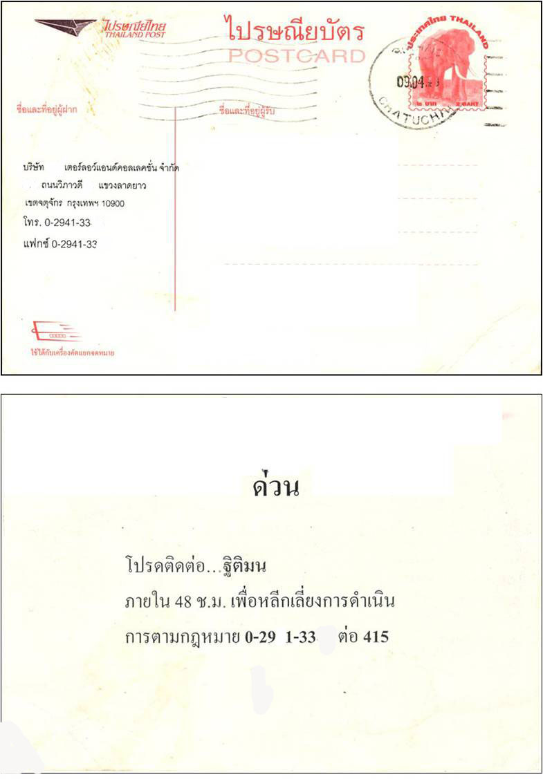

Slide 128
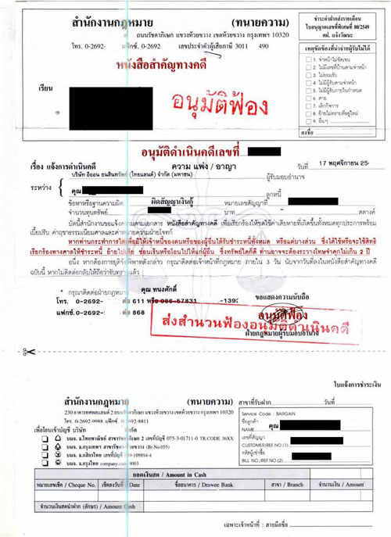

Slide 129
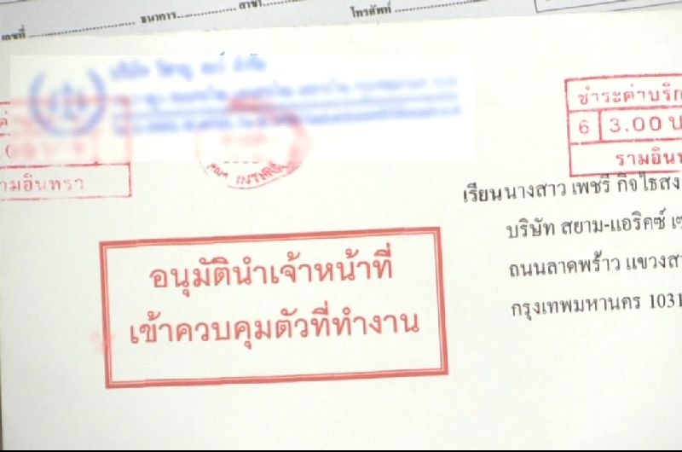

Slide 130
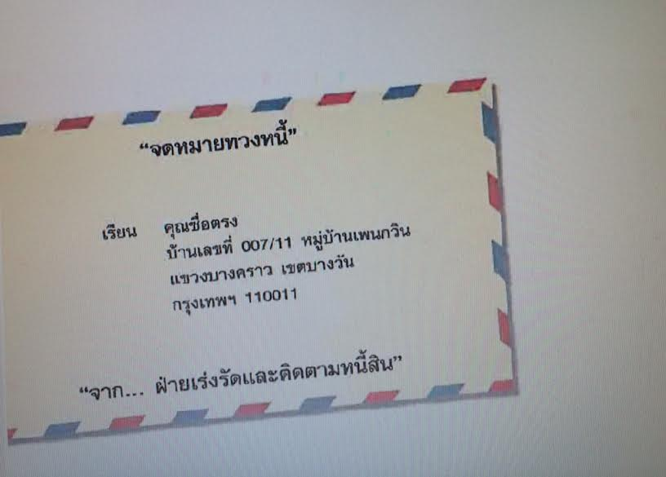

Slide 131
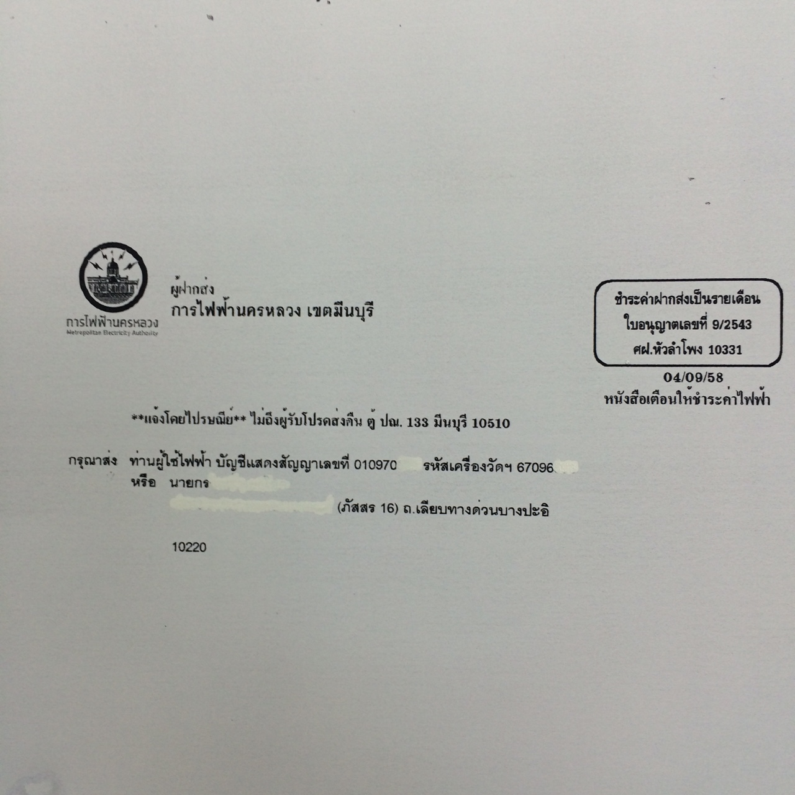

Slide 132
ใบแจ้งหนี้ค่าน้ำประปา ค่าไฟฟ้า ค่าโทรศัพท์
พรบ.การทวงถามหนี้ พ.ศ. ๒๕๕๘ มีเจตนารมณ์เพื่อคุ้มครองลูกหนี้ไม่ให้ถูกทวงถามให้ชำระหนี้โดยไม่เหมาะสม ไม่เป็นธรรม หรือผิดกฎหมาย แม้พระราชบัญญัติการทวงถามหนี้ฯ จะมิได้บัญญัติบทนิยามคำว่า “การทวงถามหนี้” ไว้ก็ตาม แต่อาจอนุมานได้ว่าการทวงถามหนี้เป็นการกระทำใด ๆ ไม่ว่าโดยตรงหรือโดยอ้อมเพื่อให้ลูกหนี้ชำระหนี้ รวมถึงการทวงหนี้ที่ยังไม่ถึงกำหนดชำระด้วย
การส่งใบแจ้งหนี้ค่าน้ำประปา ค่าไฟฟ้า ค่าโทรศัพท์ และอื่น ๆ เป็นเพียงการแจ้งจำนวนเงินที่ต้องชำระในแต่ละช่วงเวลาของการให้บริการ เพื่อให้ผู้ใช้บริการทราบ และมีระยะเวลาในการตรวจสอบ โต้แย้งจำนวนเงินดังกล่าวได้ จึงมิใช่การทวงหนี้ตามพระราชบัญญัติการทวงถามหนี้ฯ เว้นแต่การแจ้งจำนวนเงินดังกล่าวจะมีข้อความแจ้งให้ชำระจำนวนเงินด้วย
(เรื่องเสร็จที่ ๗๑๕/๒๕๖๐ บันทึกสำนักงานคณะกรรมการกฤษฎีกา เรื่อง ขอบเขตความหมายของคำว่า “การทวงถามหนี้” )

Slide 133
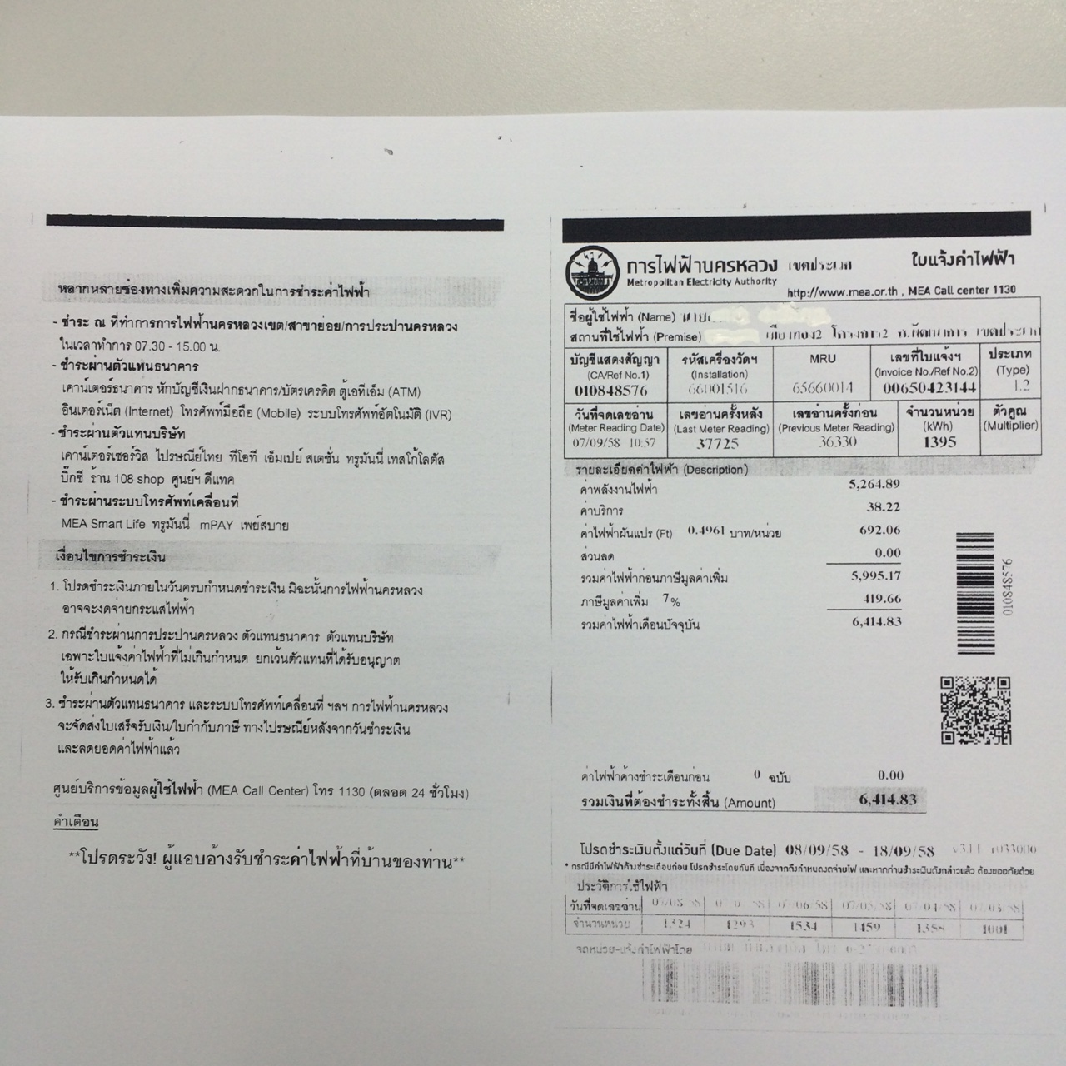

Slide 134
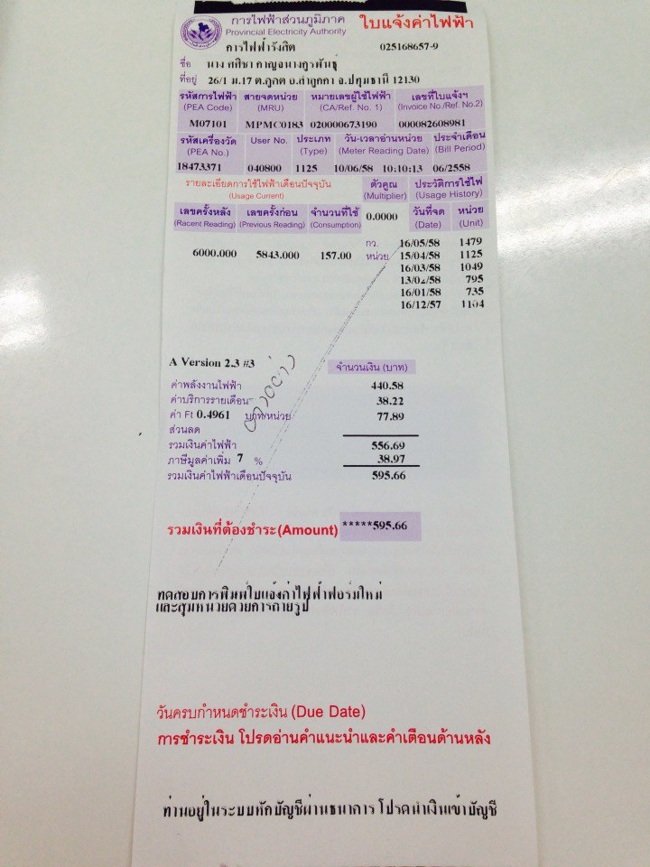

Slide 135
ข้อห้ามผู้ทวงถามหนี้ที่ไม่เป็นธรรม(มาตรา 13) 1. การเรียกเก็บค่าธรรมเนียม / ค่าใช้จ่ายเกินกว่าที่ คกก. ประกาศกำหนด (โทษสั่งระงับการฝ่าฝืน /ไม่ปฏิบัติ คกก. ปรับไม่เกิน 100,000 บาท)
2. จูงใจให้ลูกหนี้ออกเช็คทั้งที่รู้ว่าลูกหนี้ไม่สามารถชำระได้ (โทษ จำคุกไม่เกิน 1 ปี ปรับไม่เกิน 100,000 บาท หรือทั้งจำทั้งปรับ)

Slide 136
ในกรณีผู้กระทำความผิดที่เป็นนิติบุคคลต้องรับโทษปรับทางปกครอง และ/หรือ โทษทางอาญา หากการกระทำผิดนั้นเกิดจากการสั่งการ ไม่สั่งการ กระทำการ ไม่กระทำการ อันเป็นหน้าที่ กรรมการ ผู้จัดการ หรือผู้มีอำนาจจัดการแทน บุคคลดังกล่าวต้องรับโทษปรับ/โทษอาญา ตามบัญญัติไว้สำหรับความใดๆนั้น ด้วย (มาตรา 36,44)

Slide 137
สิ่งที่ต้องทำ
-การทวงถามต้อง ถูกตัว/ ถูกที่/ ถูกเวลา/ถูกวิธี (4P) People/ Place/ Period/Practice
-ต้องเก็บพยานหลักฐาน เช่น อัดเสียง เก็บรักษา FAX/e-mail
-มีหลักฐานเป็นหนังสือลงลายมือชื่อลูกหนี้ เช่น การแจ้งเปลี่ยนแปลง ตัวบุคคล/สถานที่ติดต่อ

Slide 138
สิ่งที่ต้องทำ
-ปรับปรุงเอกสารสัญญากู้-ค้ำ ตาม กม.ทวงหนี้
-จัดทำ คู่มือ /อบรม /ออกระเบียบ ให้สอดคล้อง กับ กฎหมาย
-ห้าม พนง. ที่ไม่มีหน้าที่ และไม่ผ่านการอบรม ทวงถามหนี้โดยเด็ดขาด

Slide 139
เมื่อสมาชิกสหกรณ์ ได้รับโนติส / ถูกฟ้องล้มละลาย

Slide 140
โกงเจ้าหนี้
ระวัง
* เมื่อเจ้าหนี้ได้ใช้ - จะใช้สิทธิทางศาล
* ย้ายไปเสีย ซ่อนเร้น โอน /* แกล้งให้ตนเป็นหนี้
* เพื่อไม่ให้เจ้าหนี้ของตนหรือของผู้อื่นได้รับชำระ
หนี้ทั้งหมดหรือแต่บางส่วน
โทษ จำคุกไม่เกิน 2 ปี ปรับ ไม่เกิน 40,000 บาท
EX: สมาชิกรับโนติสจากสหกรณ์แล้ว รีบโอนที่ดินให้ผู้อื่น ผิดฐานโกงเจ้าหนี้ ถ้าผู้รับโอนรู้ว่าโอนเพื่อไม่ให้สหกรณ์ยึดชำระหนี้ ผู้รับโอนผิดเป็นตัวการร่วมโกงเจ้าหนี้ด้วย

Slide 141
ผลของคำสั่งพิทักษ์ทรัพย์
ลูกหนี้ถูกกำจัดสิทธิบางประการ
ไม่มีอำนาจกระทำการใด ๆ อันเกี่ยวกับทรัพย์สินหรือกิจการของตนเอง : นำเงินมาชำระหนี้ไม่ได้
ไม่มีอำนาจดำเนินคดีแพ่งที่เกี่ยวกับทรัพย์สิน
ออกไปนอกราชอาณาจักรไม่ได้
ไม่มีสิทธิรับสินเชื่อจากผู้อื่นมีจำนวนตั้งแต่หนึ่งร้อยบาทขึ้นไป : ทำสัญญากู้ รับเงินกู้ ตั้งแต่ 2,000 บาทไม่ได้

Slide 142
คำสั่งพิทักษ์ทรัพย์
มีประกาศหนังสือพิมพ์
หน้าศาลล้มละลาย
ประกาศราชกิจจานุเบกษา
ต้องสร้างระบบตรวจสอบข้อมูลล้มละลาย
เข้าไปดูใน เว็บไซต์ ศาลล้มละลาย กรมบังคับคดี

Slide 143
การขอรับชำระหนี้
ต้องยื่นขอรับชำระหนี้ภายใน 2 เดือน นับแต่วันโฆษณาคำสั่งพิทักษ์ทรัพย์เด็ดขาด
ถ้ามีเหตุสุดวิสัยและมีเหตุผลสมควร ศาลอาจอนุญาตให้ยื่นภายในเวลาที่กำหนดได้

Slide 144
มาตรา 165 ในระหว่างเวลาตั้งแต่ศาลมีคำสั่งพิทักษ์ทรัพย์-เวลาที่พ้นจากล้มละลาย ลูกหนี้คนใดกระทำการ
(1) รับสินเชื่อตั้งแต่ 2,000 บาทขึ้นไป โดยไม่แจ้งให้ทราบว่าตนถูกพิทักษ์ทรัพย์/ล้มละลาย
....................
มีความผิดต้องระวางโทษ จำคุกไม่เกิน 2 ปี ปรับไม่เกิน 200,000 บาท หรือทั้งจำทั้งปรับ

Slide 145
มาตรา 341 ปอ.
“ ผู้ใดโดยทุจริต หลอกลวงผู้อื่นด้วยการแสดงข้อความอันเป็นเท็จหรือปกปิดข้อความจริงอันควรบอกให้แจ้ง และโดยการหลอกลวงดังว่านั้น
ได้ไปซึ่งทรัพย์สินจากผู้ถูกหลอกลวง.......ผู้นั้นกระทำความผิดฐานฉ้อโกง
โทษ จำคุกไม่เกิน 3 ปี ปรับไม่เกินหกหมื่นบาท ”

Slide 146
ปลดจากล้มละลายแล้ว เจ้าหนี้ทวงหนี้ได้หรือไม่

Slide 147
การหลุดพ้นจากล้มละลาย
1.เมื่อได้แบ่งทรัพย์สินชำระหนี้ให้แก่เจ้าหนี้ที่ขอรับชำระหนี้แล้วไม่น้อยกว่า ร้อยละ 50 และไม่เป็นบุคคลล้มละลายทุจริต : ศาลสั่งปลด
2.ปลดโดยอัตโนมัติ เมื่อพ้นกำหนด 3 ปี นับแต่วันที่ศาลพิพากษาให้ล้มละลาย

Slide 148
การหลุดพ้นจากล้มละลาย
1.สามารถทำนิติกรรมใหม่ มีชิวิตใหม่
2.เจ้าหนี้ที่ขอรับชำระหนี้ รอแบ่งทรัพย์สินอื่นถ้ามี หนี้เก่าก่อนล้มละลาย ทวงไม่ได้ ฟ้องไม่ได้แล้ว
3. เจ้าหนี้ที่ไม่ขอรับชำระหนี้ หนี้สูญ

Slide 149
การปรับปรุงโครงสร้างหนี้สหกรณ์
การปรับปรุงโครงสร้างหนี้ : การที่เจ้าหนี้ยินยอมผ่อนปรน
เงื่อนไขการชำระหนี้ให้ลูกหนี้ที่ประสบปัญหาทางการเงิน
ซึ่งตามปกติจะไม่พิจารณายินยอมให้ การยินยอมนั้น
อาจเกิดขึ้นจากเหตุผลทางเศรษฐกิจหรือทางกฎหมาย การ
ปรับโครงสร้างหนี้ที่มีปัญหารวมถึงการที่เจ้าหนี้ยึดทรัพย์
หรือกลับเข้าครอบครองสินทรัพย์ หรือการที่ลูกหนี้โอน
สินทรัพย์หรือส่วนได้เสียในส่วนของเจ้าของของลูกหนี้
ให้แก่เจ้าหนี้

Slide 150
วัตถุประสงค์การปรับปรุงโครงสร้างหนี้สหกรณ์
-เพื่อแก้ไขปัญหาสภาพคล่องของลูกหนี้ เพื่อให้ลูกหนี้สามารถชำระหนี้ ต่อไปได้
-เป็นการลดภาระในการกันเงินสำรองจากเงินกองทุนของสหกรณ์
-เป็นการเพิ่มสภาพคล่องทางการเงินให้แก่ระบบเศรษฐกิจโดยรวม

Slide 151
คณะกรรมการปรับปรุงโครงสร้างหนี้สหกรณ์
ตัวอย่าง ให้มีคณะกรรมการปรับโครงสร้างหนี้แก่สมาชิก จำนวนไม่เกินกว่า 5 คน ประกอบด้วย รองประธานกรรมการเป็นประธาน 1 คน ฝ่ายจัดการ1 คน นอกนั้นเป็นกรรมการ

Slide 152
การติดตามเร่งรัดหนี้สิน
ก่อนครบกำหนดชำระ ครบกำหนด สัญญา ติดตามสมาชิกผู้กู้ ครั้งที่ 1 ติดตามสมาชิกผู้กู้ ครั้งที่ 2
ข้อควรระวัง
1) การมียอดต้นเงิน หรือวันที่ชำระไม่ตรงกัน ระหว่าง
สมุดคู่บัญชีเงินกู้กับบัญชีย่อยลูกหนี้เงินกู้ระยะสั้น (การ์ด
ลูกหนี้รายตัว) และบัญชีลูกหนี้ เป็นเหตุที่ทำให้เกิดการทุจริต
2) การคำนวณดอกเบี้ยผิดพลาด

Slide 153
ข้อควรปฏิบัติในการติดตามเร่งรัดหนี้สิน
1) กำหนดขั้นตอนการติดตามหนี้
2) กำหนดให้มีผู้ตรวจสอบหนังสือเตือนก่อนแจ้งสมาชิกผู้กู้
3) ฝ่ายจัดการต้องตรวจสอบและควบคุมมิให้เจ้าหน้าที่
ดำเนินการแทนสมาชิกซึ่งสมาชิกมิได้ทราบเรื่องมาก่อน
4) บันทึกผลการติดตามหนี้เงินกู้ค้างชำระของสมาชิก
5) บันทึกและจัดทำรายงานการประชุมคณะกรรมการ
ดำเนินการเป็นประจำทุกเดือน โดยเฉพาะรายที่มีปัญหาหนี้สิน
ค้างนาน

Slide 154
กลยุทธ์ในการติดตามเร่งรัดหนี้สิน
1) จัดชั้นสมาชิก และแจ้งให้สมาชิกทราบถึงประโยชน์ที่จะได้รับ
2) จัดเสวนาระหว่างสมาชิกเพื่อสร้างความเข้าใจ รับทราบปัญหา
และแลกเปลี่ยนความคิดเห็น
3) วางแผนร่วมกับลูกหนี้เพื่อเร่งรัดการชำระหนี้
4) จัดช่วงเวลาพิเศษสำหรับการชำระหนี้ โดยให้มีส่วนลดเมื่อสมาชิก
ชำระตามระยะเวลาที่กำหนด
5) ให้ประธานกลุ่มมีส่วนร่วมในการติดตามหนี้ โดยกำหนดให้
ค่าตอบแทนตามส่วนที่สหกรณ์ได้รับชำระหนี้
6) ปรับปรุงโครงสร้างหนี้ให้เหมาะสมกับความสามารถในการชำระ
หนี้ของสมาชิกแต่ละราย

Slide 155
กลยุทธ์ในการติดตามเร่งรัดหนี้สิน
7) ส่งเสริมสนับสนุนอาชีพแก่สมาชิก และรับชำระหนี้เป็น
ผลผลิต
8) ส่งเสริมสมาชิกให้มีการออม เพื่อชำระหนี้ตามสัดส่วนของหนี้
9) ให้สหกรณ์รับซื้อผลผลิตจากสมาชิกที่จะชำระกับสหกรณ์
10) แจ้งผู้ค้ำประกันทราบ และให้ช่วยทวงถามติดตามหนี้
11) ให้มีการติดตามหนี้อย่างสม่ำเสมอต่อเนื่อง
12) สร้างสายสัมพันธ์ระหว่างสหกรณ์กับสมาชิกให้แน่นแฟ้น
13) ดำเนินคดีตามกฎหมายกับสมาชิกและผู้ค้ำประกันที่ไม่ให้ความร่วมมือในการแก้ไขปัญหา

Slide 156
การตีหลักประกันใช้หนี้แทนการใช้หนี้ด้วยเงิน
มาตรา 656 ถ้าทำสัญญากู้ยืมเงินกัน และผู้กู้ยืมยอมรับเอาสิ่งของหรือทรัพย์สินอย่างอื่นแทนจำนวนเงินนั้นไซร้ ท่านให้คิดเป็นหนี้เงินค้างชำระโดยจำนวนเท่ากับราคาท้องตลาดแห่งสิ่งของหรือทรัพย์สินนั้นในเวลาและ ณ สถานที่ส่งมอบ

Slide 157
ถ้าทำสัญญากู้ยืมเงินกัน และผู้ให้กู้ยืมยอมรับเอาสิ่งของหรือทรัพย์สินอย่างอื่นเป็นการชำระหนี้แทนเงินที่กู้ยืมไซร้ หนี้อันระงับไปเพราะการชำระเช่นนั้น ท่านให้คิดเป็นจำนวนเท่ากับราคาท้องตลาดแห่งสิ่งของหรือทรัพย์สินนั้นในเวลาและ ณ สถานที่ส่งมอบ
ความตกลงกันอย่างใด ๆ ขัดกับข้อความดังกล่าวมานี้ ท่านว่าเป็นโมฆะ

Slide 158
การลดหนี้หรือการยกหนี้หรือการปลดหนี้ให้กับลูกหนี้
มาตรา 340
ถ้าเจ้าหนี้แสดงเจตนาต่อลูกหนี้ว่าจะปลดหนี้ให้ ท่านว่าหนี้นั้นก็เป็นอันระงับสิ้นไป
ถ้าหนี้มีหนังสือเป็นหลักฐาน การปลดหนี้ก็ต้องทำเป็นหนังสือด้วย หรือต้องเวนคืนเอกสารอันเป็นหลักฐานแห่งหนี้ให้แก่ลูกหนี้ หรือขีดฆ่าเอกสารนั้นเสีย

Slide 159
การลดหนี้ มาตรา 691
ในกรณีที่เจ้าหนี้ตกลงกับลูกหนี้ อันมีผลเป็นการลดจำนวนหนี้ที่มีการค้ำประกันรวมทั้งดอกเบี้ย ค่าสินไหมทดแทน หรือค่าภาระติดพันอันเป็นอุปกรณ์แห่งหนี้รายนั้น ให้เจ้าหนี้มีหนังสือแจ้งให้ผู้ค้ำประกันทราบถึงข้อตกลงดังกล่าวภายในหกสิบวันนับแต่วันที่ตกลงกันนั้น ถ้าลูกหนี้ได้ชำระหนี้ตามที่ได้ลดแล้วก็ดี ลูกหนี้ชำระหนี้ตามที่ได้ลดไม่ครบถ้วนแต่ผู้ค้ำประกันได้ชำระหนี้ส่วนที่เหลือนั้นแล้วก็ดี

Slide 160
มาตรา 691 (ต่อ)
หรือลูกหนี้ไม่ชำระหนี้ตามที่ได้ลดแต่ผู้ค้ำประกันได้ชำระหนี้ตามที่ได้ลดนั้นแล้วก็ดี ให้ผู้ค้ำประกันเป็นอันหลุดพ้นจากการค้ำประกัน ในการชำระหนี้ของผู้ค้ำประกันดังกล่าว ผู้ค้ำประกันมีสิทธิชำระหนี้ได้แม้จะล่วงเลยกำหนดเวลาชำระหนี้ตามที่ได้ลดแต่ต้องไม่เกินหกสิบวันนับแต่วันที่ครบกำหนดเวลาชำระหนี้ดังกล่าว ในกรณีที่เจ้าหนี้มีหนังสือแจ้งให้ผู้ค้ำประกันทราบถึงข้อตกลงดังกล่าวเมื่อล่วงเลยกำหนดเวลาชำระหนี้ตามที่ได้ลดแล้ว

Slide 161
มาตรา 691 (ต่อ)
ให้ผู้ค้ำประกันมีสิทธิชำระหนี้ได้ภายใน 60 วันนับแต่วันที่เจ้าหนี้มีหนังสือแจ้งให้ผู้ค้ำฯทราบถึงข้อตกลงนั้น ทั้งนี้ ข้อตกลงที่ทำขึ้นภายหลังที่ลูกหนี้ผิดนัดชำระหนี้แล้ว หากในข้อตกลงนั้นมีการขยายเวลาชำระหนี้ให้แก่ลูกหนี้ มิให้ถือว่าเป็นการผ่อนเวลาตามมาตรา 700
ข้อตกลงใดที่มีผลเป็นการเพิ่มภาระแก่ผู้ค้ำประกันให้มากกว่าที่บัญญัติไว้ในวรรคหนึ่ง ข้อตกลงนั้นเป็นโมฆะ

Slide 162
การผ่อนเวลา กรณีมี-ไม่มีผู้ค้ำประกัน
มาตรา 700
ถ้าค้ำประกันหนี้อันจะต้องชำระ ณ เวลามีกำหนด
แน่นอนและเจ้าหนี้ยอมผ่อนเวลาให้แก่ลูกหนี้ ผู้ค้ำประกัน
ย่อมหลุดพ้นจากความรับผิด เว้นแต่ผู้ค้ำประกันจะได้ตกลง
ด้วยในการผ่อนเวลานั้น
ข้อตกลงที่ผู้ค้ำประกันทำไว้ล่วงหน้าก่อนเจ้าหนี้ผ่อน
เวลาอันมีผลเป็นการยินยอมให้เจ้าหนี้ผ่อนเวลา ข้อตกลงนั้นใช้
บังคับมิได้
ความในวรรคสอง มิให้ใช้บังคับแก่กรณีผู้ค้ำประกันซึ่งเป็น
สถาบันการเงินหรือค้ำประกันเพื่อสินจ้างเป็นปกติธุระ

Slide 163
การหักกลบลบหนี้ ตามมาตรา 42
“ห้ามมิให้เจ้าหนี้ของสมาชิกใช้สิทธิเรียกร้องหรืออายัดเงินค่าหุ้นของสมาชิกผู้นั้น และเมื่อสมาชิกภาพสิ้นสุดลง สหกรณ์มีสิทธินำเงินตามมูลค่าหุ้นที่สมาชิกมีอยู่มาหักกลบลบหนี้ที่สมาชิกผูกพันต้องชำระหนี้แก่สหกรณ์ได้และให้สหกรณ์มีฐานะเป็นเจ้าหนี้บุริมสิทธิพิเศษเหนือเงินค่าหุ้นนั้น”

Slide 164
การหักกลบลบหนี้ ตามมาตรา 42
-สามารถดำเนินการได้เมื่อ สิ้นสุดสมาชิกภาพ
-เป็นหนี้เงินเหมือนกัน
-หนี้ทั้งสองฝ่ายถึงกำหนดชำระแล้ว
-เพียงแจ้งให้ลูกหนี้หรือผู้ค้ำประกันทราบ
-ไม่ต้องได้รับความยินยอมจากผู้ถูกหัก

Slide 165
คณะกรรมการปรับปรุงโครงสร้างหนี้
อำนาจหน้าที่
กำหนดวันปรับโครงสร้างหนี้ในคราวประชุม
คณะกรรมการปรับโครงสร้างหนี้ แล้วนำเสนอ
คณะกรรมการดำเนินการเพื่อพิจารณา
การขยายระยะเวลาการส่งชำระหนี้เงินกู้ทุก
ประเภท ให้เป็นไปตามที่คณะกรรมการเห็นสมควร

Slide 166
อำนาจหน้าที่ของคณะกรรมการปรับปรุงโครงสร้างหนี้
ให้คณะกรรมการปรับโครงสร้างหนี้เสนอรายงานผลการปรับโครงสร้างหนี้ ต่อคณะกรรมการดำเนินการ เพื่อพิจารณาให้ความเห็นชอบ
สหกรณ์จะทำการปรับปรุงข้อมูลตามข้อตกลงใน การปรับ โครงสร้างหนี้ของสมาชิกรายนั้น ๆ เมื่อคณะกรรมการดำเนิน การได้มีมติเห็นชอบแล้ว
การขยายระยะเวลาการชำระหนี้เงินกู้ทุกประเภท ให้เป็น ไปตามที่คณะกรรมการเห็นสมควร

Slide 167
สาระสำคัญในสัญญาปรับปรุงโครงสร้างหนี้
หนี้ที่ลูกหนี้และเจ้าหนี้ตกลงกัน ณ วันที่ทำสัญญาปรับปรุงโครงสร้างหนี้
ลูกหนี้ตกลงยอมรับว่า มีภาระหนี้สินกับเจ้าหนี้ เป็นเงินต้น ดอกเบี้ยในอัตราใด เริ่มต้นคิดดอกเบี้ยตั้งแต่เมื่อใด เป็นต้น

Slide 168
หลักประกัน
หลักประกันที่ลูกหนี้เคยให้ไว้เป็นประกัน เช่น การจำนองบ้านและที่ดินไว้เพื่อประกันการชำระหนี้ ไม่ว่าจะเป็นของลูกหนี้เองหรือของบุคคลภายนอก
เจ้าหนี้และลูกหนี้/บุคคลภายนอกที่เป็นเจ้าของทรัพย์จำนอง ต้องมีข้อตกลงว่า ยอมรับและยืนยันว่าหลักประกันที่ให้ไว้ยังคงเป็นหลักประกันในการชำระหนี้ให้แก่เจ้าหนี้ตามสัญญาปรับปรุงโครงสร้างหนี้ต่อไป

Slide 169
รายละเอียดเงื่อนไขอื่น เช่น
• การเปลี่ยนแปลงอัตราดอกเบี้ย
• การชำระดอกเบี้ย
• การเปลี่ยนแปลงการชำระหนี้
• ลูกหนี้ ตกลงยินยอมให้เจ้าหนี้นำเงินที่ได้รับเข้า
ชำระหนี้โดยทันที
• กรณีมีหลักประกันเพิ่มเติม

Slide 170
ข้อตกลงอื่นๆที่เอื้อประโยชน์ให้กับเจ้าหนี้ในการติดตามผลการชำระหนี้
ลูกหนี้ยินยอมให้ตัวแทนของเจ้าหนี้เข้าตรวจดูหลักประกัน
ลูกหนี้จะต้องเอาประกันภัยและจัดการต่ออายุกรมธรรม์ประกันภัยในทรัพย์สินที่เป็นหลักประกัน
ลูกหนี้จะแจ้งให้เจ้าหนี้ทราบทันทีเมื่อมีข้อพิพาทในคดีอื่น

Slide 171
การกระทำที่เป็นการผิดสัญญาปรับปรุงโครงสร้างหนี้
ลูกหนี้ผิดนัดชำระเงินจำนวนใดๆ ที่ถึงกำหนดตามสัญญานี้
ลูกหนี้ไม่ปฏิบัติตามสัญญาข้อหนึ่งข้อใด
คำรับรองหรือคำยืนยันใดๆ ที่ลูกหนี้ให้ไว้ตามสัญญานี้ เป็นคำรับรองหรือคำยืนยันที่ไม่เป็นความจริง
หนี้หรือภาระใดๆ ของลูกหนี้ที่มีอยู่กับบุคคลใดๆ หรือลูกหนี้ผิดนัดชำระหนี้นั้นถึงกำหนดชำระ

Slide 172
การกระทำที่เป็นการผิดสัญญาปรับปรุงโครงสร้างหนี้ (ต่อ)
ลูกหนี้เข้าทำความตกลงใดๆ กับเจ้าหนี้ หรือถูกพิทักษ์ทรัพย์หรือเป็นบุคคลผู้มีหนี้สินล้นพ้นตัว
มีเหตุการณ์ใดๆ เกิดขึ้น ทำให้เจ้าหนี้เชื่อได้ว่าได้เกิดการเปลี่ยนแปลงในทางที่ไม่เป็นคุณกับการประกอบกิจการของลูกหนี้
ผู้ค้ำประกัน(ถ้ามี) เสียชีวิตหรือตกเป็นผู้ไร้ความสามารถ หรือเลิกกิจการ หรือปิดกิจการหรือถูกพิทักษ์ทรัพย์ หรือขอยกเลิกการค้ำประกัน

Slide 173
ผลทางกฎหมายหากลูกหนี้ผิดสัญญาปรับปรุงโครงสร้างหนี้
ลูกหนี้ตกลงยินยอมให้เจ้าหนี้คิดดอกเบี้ย เมื่อลูกหนี้ เกิดกรณีผิดสัญญา
ให้ถือว่าเป็นการผิดนัดในจำนวนหนี้ตามสัญญาสินเชื่อทั้งหมด
ให้ถือว่าข้อตกลงผ่อนปรนต่างๆ ตามที่ระบุไว้ในสัญญาฉบับนี้ เป็นอันสิ้นสุดลงทันที

Slide 174
ผลทางกฎหมายหากลูกหนี้ผิดสัญญา (ต่อ)
ให้ถือว่าบรรดาหนี้สินทั้งหมด เป็นอันถึงกำหนดชำระทันที
ลูกหนี้ตกลงชำระหนี้ตามมูลหนี้เดิม
เจ้าหนี้มีสิทธิที่จะระงับการใช้วงเงินสินเชื่อตามสัญญาสินเชื่อทั้งหมดหรือบางส่วนได้ทันที

Slide 175
ข้อดีของการปรับปรุงโครงสร้างหนี้ เมื่อเปรียบเทียบกับการดำเนินคดีในชั้นศาล
ประโยชน์ของการเจรจาต่อรอง
ช่วยรักษาความลับระหว่างคู่กรณีได้เด็ดขาด เนื่องจาก ไม่มีบุคคลภายนอกเข้ามารับรู้ด้วย
ประหยัดค่าใช้จ่าย เนื่องจากคู่กรณีไม่ต้องเสียค่าใช้จ่ายอื่นเพิ่มเติม เช่น ค่าทนายความ หรือค่าตอบแทนอนุญาโตตุลาการ
ที่มา : กฤติน จันทร์สนธิมา บทบัณฑิต เล่มที่ 67 ตอน 3 เนติบัณฑิตยสภา

Slide 176
ประโยชน์ของการเจรจาต่อรอง
ทำให้เกิดความรวดเร็ว เพราะการเจรจาต่อรอง
ขึ้นอยู่กับคู่กรณีที่มีข้อพิพาทกันเท่านั้น ไม่ได้
ขึ้นอยู่กับการว่างหรือไม่ของบุคคลภายนอก
เช่น ผู้ไกล่เกลี่ย อนุญาโตตุลาการ ผู้พิพากษา
4. ทำได้ง่ายและสะดวกกว่าวิธีอื่น ทำได้ทุกเวลาและ
ทุกสถานที่
5. ข้อพิพาทระงับลงได้ โดยสัมพันธภาพระหว่าง
คู่กรณียังดีดังเดิม
ที่มา : กฤติน จันทร์สนธิมา บทบัณฑิต เล่มที่ 67 ตอน 3 เนติบัณฑิตยสภา

Slide 177
ข้อควรระวังในการปรับโครงสร้างหนี้
- ควรเป็นเรื่องของการผ่อนผันการชำระหนี้
เป็นการชั่วคราว
- ไม่ควรทำการแปลงหนี้ใหม่
- การปรับโครงสร้างหนี้ของผู้กู้ต้อง
ได้รับความยินยอมจากผู้ค้ำประกัน

Slide 178
การวางแนวทางแก้หนี้ที่มีปัญหา

Slide 179
แนวทางแก้หนี้ที่มีปัญหา
-กรณีครบกำหนดชำระเงินคืน แต่สมาชิกส่งไม่ตรงตามกำหนด ให้แยกกลุ่มปัญหาให้ชัดเจน เช่น กลุ่มที่ตั้งใจไม่คืนเงิน(ไม่ยอมชำระหนี้) กลุ่มที่ประสบปัญหากู้ไปแล้วทำไม่ประสบผลสำเร็จ (ไม่สามารถชำระหนี้) และกลุ่มที่ใช้เงินกู้ไม่ตรงตามวัตถุประสงค์ เป็นต้น
-เจ้าหน้าที่ร่วมกันติดตาม อย่างต่อเนื่อง ให้คำปรึกษาอย่างใกล้ชิด
-กรณีลูกหนี้ผิดนัด ให้ดำเนินการติดตามทวงหนี้ เช่น ประสานทางโทรศัพท์ ทำหนังสือแจ้งเตือน ครั้งที่ 1 ครั้งที่ 2 ครั้งที่ 3 ออกเยี่ยมบ้าน เป็นต้น หลังจากออกเยี่ยมบ้านหากไม่มาชำระหนี้ให้ดำเนินคดีตามกฎหมายต่อไป

Slide 180
แนวทางการดำเนินการ
1. ตรวจสอบภาระหนี้ทั้งหมดของลูกหนี้ และผลการติดต่อ
2. ตรวจสอบเอกสาร และหลักประกัน
3. ออกเยี่ยมเยียนลูกหนี้หรือเชิญพบเพื่อเจรจา
4. วิเคราะห์ปัญหาของลูกหนี้
5. หาสาเหตุของปัญหา
6. กำหนดแนวทางการแก้ไข :ดูความจริงใจของ ล/น , สภาพธุรกิจ , ความสามารถ ,หลักประกัน ,วิธีการควบคุม ให้ได้รับชำระ
7. ดำเนินการแก้ไข
8. ติดตาม และประเมินผล

Slide 181
กลยุทธ์การแก้ไขหนี้ค้างชำระ
1. ให้ชำระหนี้เก่าและให้สินเชื่อใหม่
2. การขยายกรอบเวลาชำระหนี้
3. การเปลี่ยนตัวลูกหนี้
4. การขายที่ดินบางแปลงเพื่อชำระหนี้ /โอนชำระหนี้
5. การแยกความรับผิดชอบ
6. การดำเนินคดีและบังคับคดี
7. การให้สหกรณ์ซื้อที่ดิน
8. การตัดหนี้สูญ

Slide 182
การปรับโครงสร้างหนี้คณะกรรมการต้องกำหนดเป็นระเบียบว่าด้วยการปรับโครงสร้างหนี้ การปรับโครงสร้างหนี้โดยไม่มีระเบียบรองรับ คณะกรรมการอาจต้องรับผิดเป็นส่วนตัว

Slide 183
ในกรณีมีดอกเบี้ยค้างชำระเป็นจำนวนมากในระเบียบการปรับโครงสร้างหนี้ควรกำหนดเรื่องการพักดอกเบี้ยที่ค้างชำระก่อนปรับโครงสร้างหนี้ไวด้วย โดยให้ทยอยชำระเป็นคราวๆ ไป

Slide 184
การปรับโครงสร้างหนี้หลังจากศาลมีคำพิพากษา
* การไกล่เกลี่ยข้อพิพาทของกรมบังคับคดี
* การประนอมหนี้ก่อนยึดหรืออายัดทรัพย์สินหรือ
สิทธิเรียกร้อง
* การประนอมหนี้หลังยึดหรืออายัดทรัพย์สินของ
ลูกหนี้แล้ว

Slide 185
การฟ้องคดี ตาม พระราชบัญญัติวิธีพิจารณาคดีผู้บริโภค พ.ศ.2521

Slide 186
ขั้นตอนการดำเนินคดี
ผู้มีอำนาจกระทำการแทน
เตรียมเอกสารที่เกี่ยวข้องทั้งหมด
คัดสำเนาทะเบียนบ้านสมาชิกผู้กู้และผู้ค้ำประกัน
ดำเนินการฟ้องคดีเอง หรือ
มอบหมายให้ทนายความดำเนินการ

Slide 187
การเตรียมฟ้องคดีติดตามหนี้
* ติดตามทวงถาม
* เตรียมพยานหลักฐาน
* ค่าขึ้นศาล ร้อยละ 2 แต่ไม่เกิน 2 แสนบาท
ส่วนเกิน 50 ลบ. ร้อยละ 0.1
* ค่าฤชาธรรมเนียม
* ค่าใช้จ่าย
* ค่าวิชาชีพทนายความ

Slide 188
การดำเนินคดี
คดีที่สหกรณ์ฟ้องร้องเป็นคดี “ผู้บริโภค”
ผู้มีอำนาจกระทำการแทนสามารถดำเนินกระบวนพิจารณาได้เอง
การฟ้องคดีผู้บริโภค โจทก์จะฟ้องด้วยวาจาหรือเป็นหนังสือก็ได้ ในกรณีที่โจทก์ประสงค์จะฟ้องด้วยวาจา ให้เจ้าพนักงานคดีจัดให้มีการบันทึกรายละเอียดแห่งคำฟ้องแล้วให้โจทก์ลงลายมือชื่อไว้เป็นสำคัญ
พ.ร.บ.วิธีพิจารณาคดีผู้บริโภค พ.ศ. ๒๕๕๑ มาตรา ๒๐

Slide 189
หนังสือบอกล่าว
ฟ้อง
ส่งหมายเรียก
สำเนาคำฟ้อง
การดำเนินคดีแพ่ง
ยื่นคำให้การ
ในวันนัด
ชี้สองสถาน
อุทธรณ์
สืบพยานโจทก์
ฎีกาโดยต้องขออนุญาต
พิพากษา
สืบพยานจำเลย
บังคับคดี

Slide 190
สหกรณ์ต้องไปศาล
เมื่อโจทก์ได้ทราบคำสั่งให้มาศาลตามแล้วไม่มาในวันนัดพิจารณาโดยไม่ได้รับอนุญาตจากศาลให้เลื่อนคดี ไม่ว่าจำเลยจะมาศาลหรือไม่ ให้ถือว่าโจทก์ไม่ประสงค์จะดำเนินคดีต่อไป ให้ศาลมีคำสั่งจำหน่ายคดีออกเสียจากสารบบความ เว้นแต่ตามพฤติการณ์แห่งคดีศาลจะเห็นสมควรให้พิจารณาและชี้ขาดตัดสินคดีนั้นไปฝ่ายเดียว โดยให้ถือว่าโจทก์ขาดนัดพิจารณา

Slide 191
การสืบพยาน
ในกรณีที่ศาลมีคำสั่งให้สืบพยาน ให้ศาลสอบถามคู่ความฝ่ายที่จะต้องนำพยานเข้าสืบว่าประสงค์จะอ้างอิงพยานหลักฐานใดแล้วบันทึกไว้หรือสั่งให้คู่ความจัดทำบัญชีระบุพยานยื่นต่อศาลภายในระยะเวลาตามที่เห็นสมควรก็ได้
แนวปฏิบัติ : ศาลจะรับฟังพยานเอกสารประกอบพยานบุคคลผู้รู้เห็นหรือเกี่ยวข้องเหตุการณ์เท่านั้น สหกรณ์ต้องมอบ จนท./กรรมการที่เกี่ยวข้องไปเบิกความ

Slide 192
การประนีประนอมยอมความในศาล
ระหว่างพิจารณาคดีของศาล หากคู่ความเจรจาตกลงกันได้ สามารถขอทำสัญญาประนีประนอมยอมในศาลได้ เมื่อศาลเห็นว่าสัญญาประนีประนอมยอมความชอบด้วยกฎหมาย ศาลก็จะพิพากษาบังคับให้เป็นไปตามสัญญาประนีประนอมยอมความดังกล่าวได้ โดยต้องใช้แบบพิมพ์ศาล *ดีต่อสหกรณ์(โจทก์)และ สมาชิก(จำเลย)

Slide 193
ขั้นตอนการดำเนินการหลังจากสหกรณ์ชนะคดี
1.แจ้งคำบังคับให้ ลูกหนี้ตามคำพิพากษาทราบ
2.ขอออกหมายบังคับคดี
3.ตั้งเรื่องยึดทรัพย์จำเลย
4.ดำเนินการขายทอดตลาดต่อไป

Slide 194
คำพิพากษา
คำบังคับ
หมายบังคับคดี
กรมบังคับคดี
สนง.บังคับคดี
เจ้าหนี้ตามคำพิพากษา
ตั้งเรื่องขอบังคับคดี

Slide 195
คำบังคับ เป็นการบัญญัติกระบวนการให้ชัดเจนยิ่งขึ้น
มาตรา 272 ให้ศาลออกคำบังคับทันทีที่ได้อ่านคำพิพากษาหรือคำสั่ง และให้ถือว่าลูกหนี้ตามคำพิพากษาทราบคำบังคับแล้วในวันนั้น (ไม่ต้องแจ้งคำบังคับ) แม้ลูกหนี้ไม่ได้ฟัง กรณีลูกหนี้ฯ ขาดนัดยื่นคำให้การ/พิจารณา ทำตาม 199 ทวิ ,207 (ให้แจ้งคำบังคับหรือเลื่อนการบังคับไปในระยะเวลาตามสมควร)

Slide 196
สิทธิของเจ้าหนี้ตามคำพิพากษา
บังคับคดีภายใน 10 ปี
นับแต่วันที่ศาลมีพิพากษาหรือคำสั่ง (ม. 271)

Slide 197
การขอบังคับคดี ม.274
ระยะเวลาบังคับคดี 10 ปี นับแต่มีคำพิพากษาหรือคำสั่ง (ไม่ใช่วันคำพิพากษาถึงที่สุด) และหากเริ่มร้องขอหรืออายัดแล้ว ร้องขอให้ยึดหรืออายัดแล้วหรือดำเนินการบังคับคดีวิธีอื่นไปบางส่วน ให้ดำเนินต่อไปจนเสร็จ / ถ้าชำระเป็นงวด นับแต่วันที่อาจบังคับได้
*ขยายเวลาได้ เมื่อมีเหตุอันสมควรและเพื่อประโยชน์แห่งความยุติธรรม

Slide 198
การขอบังคับคดี ม.๒๗๔
ระยะเวลาบังคับคดี ๑๐ ปี นับแต่มีคำพิพากษาหรือคำสั่ง ชั้นที่สุด (๑๐๗๓๑/๒๕๕๘ ญ)
ทรัพย์จำนอง ยังไม่ได้ขาย จะยึดทรัพย์สินอื่นไม่ได้
การขอยึดทรัพย์อื่นเพิ่ม ทำได้ถ้าจะครบ ๑๐ ปี ต้องขออนุญาตยื่นไว้ก่อน แล้วให้รอการขายไว้

Slide 199
การยึดทรัพย์สิน
บังคับกับทรัพย์สินของลูกหนี้ตามคำพิพากษา
สังหาริมทรัพย์
อสังหาริมทรัพย์
(กรณีไม่มีทรัพย์เป็นหลักประกันต้องสืบหาทรัพย์สินของลูกหนี้ให้พบก่อน)

Slide 200
การยึดทรัพย์สิน (จพค.ทำแทน จ/น จึงถือว่า จ/น ได้รับชำระหนี้ตั้งแต่วันขาย)
เป็นทรัพย์สินของลูกหนี้ตามคำพิพากษา (มาตรา ๒๙๖ (๑)
ไม่เป็นทรัพย์สินที่ไม่อยู่ในความรับผิดแห่งการบังคับคดี (มาตรา ๓๐๑)
ห้ามยึดทรัพย์สินที่มีราคาประเมินเกินกว่าจำนวนหนี้ตามคำพิพากษา (มาตรา ๓๐๐) มีชิ้นเดียวยึดได้

Slide 201
ห้ามยึดทรัพย์สินเกินกว่าจำนวนหนี้ (ม. ๓๐๐)
ห้ามยึดทรัพย์สินที่มีราคาประเมินเกินกว่าจำนวนหนี้ตามคำพิพากษา (มาตรา ๓๐๐)
มีชิ้นเดียวยึดได้ ถ้าราคาไม่ต่างกันมากกับจำนวนหนี้
ระวัง ค่าธรรมเนียมกรณีถอนการยึดไม่มีการขาย

Slide 202
ทรัพย์สินที่ไม่อยู่ในความรับผิดแห่งการบังคับคดี (ยึดไม่ได้ ม.301)
1.เครื่องนุ่งห่มหลับนอน ในส่วนที่ราคาไม่เกิน 20,000 บาท
2.เครื่องใช้ในครัวเรือน ในส่วนที่ราคาไม่เกิน 20,000 บาท
3.เครื่องใช้สอยส่วนตัว ในส่วนที่ราคาไม่เกิน 20,000 บาท
*แต่ละประเภทไม่เกิน 20,000 บาท รวม ไม่เกิน 60,000 บาท
กฎหมายเดิมทรัพย์สินในบ้านรวม ไม่เกิน 50,000 บาท

Slide 203
ทรัพย์สินที่ไม่อยู่ในความรับผิดแห่งการบังคับคดี (ยึดไม่ได้)
4.สัตว์ สิ่งของ เครื่องมือ เครื่องใช้ในการประกอบอาชีพหรือวิชาชีพ ในส่วนที่ราคาประมาณไม่เกินหนึ่งแสนบาท
พ่อพันธุ์ของผู้รับจ้าง ผสมพันธุ์สัตว์
5.สัตว์ สิ่งของ และอุปกรณ์ที่ใช้ทำหน้าที่ช่วยหรือแทนอวัยวะ

Slide 204
การขายทอดตลาดทรัพย์สิน (ม.333-334)
6.ผู้มีส่วนได้เสียในการบังคับคดีที่เกี่ยวข้องกับทรัพย์สินที่จะขาย อาจยื่นคำร้องขอให้กำหนดหรือคัดค้านวิธีการขายทอดตลาดที่เจ้าพนักงานบังคับคดีกำหนดได้ภายใน 3 วัน นับแต่ทราบวิธีการขาย (ไม่รวมคัดค้าน กรณีขายติดขายปลอด)
7.ลดขั้นตอนในกรณีที่ผู้ซื้ออสังหาริมทรัพย์ได้จากการขายทอดตลาดจะต้องดำเนินการขับไล่ลูกหนี้ตามคำพิพากษาหรือบริวารออกไปจากทรัพย์ที่ซื้อ
(ไม่ต้องออกคำบังคับออกหมายบังคับคดีได้เลย จพค.ไม่ต้องปิดประกาศขับไล่ ขอหมายจับได้เลย)

Slide 205
เงินหรือสิทธิฯที่ไม่อยู่ในการบังคับคดี (อายัดไม่ได้)
1.เบี้ยเลี้ยงชีพตามที่มีกฎหมายกำหนด ทั้งจำนวน
2.เงินเดือนของข้าราชการ เจ้าหน้าที่ หรือลูกจ้างในหน่วยงานราชการ ทั้งจำนวน
3.เงินเดือนของบุคคลซึ่งไม่ใช่ข้าราชการหรือลูกจ้างในหน่วยงานราชการ ในส่วนที่ไม่เกินเดือนละ 20,000 บาท
4.เงินรายได้ที่บุคคลภายนอกยกให้เป็นคราว ๆ เพื่อเลี้ยงชีพ ในส่วนที่ไม่เกินเดือนละ 20,000 บาท

Slide 206
เงินหรือสิทธิฯที่ไม่อยู่ในการบังคับคดี (อายัดไม่ได้)
5.บำเหน็จหรือค่าชดเชยหรือรายได้อื่นในลักษณะเดียวกัน ของบุคคลซึ่งไม่ใช่ข้าราชการหรือลูกจ้างในหน่วยงานราชการ ในส่วนที่ไม่เกิน 300,000 บาท (เดิมอายัดทั้งจำนวน)
6.เงินฌาปนกิจสงเคราะห์ที่ลูกหนี้ตามคำพิพากษาได้รับ อันเนื่องมาจากความตายของบุคคลอื่น ตามจำนวนที่จำเป็นในการดำเนินการฌาปนกิจศพตามฐานะของผู้ตาย
*ถ้าถูกอายัดตามกฎหมายเก่าไว้แล้วคำสั่งก็ยังมีผลต่อไป ล/น ต้องขอเปลี่ยนแปลง

Slide 207
แนวทางการสืบทรัพย์
*ทรัพย์ที่มีทะเบียน
-ที่ดิน และ สิ่งปลูกสร้าง
-ยานพาหนะ
-อาวุธปืน -ทรัพย์สินทางปัญญา
*เงินฝากธนาคาร *สิทธิการรับเงิน
*สำนักงานประกันสังคม *ทะเบียนนิติบุคคล / ทะเบียนธุรกิจ

Slide 208
บุคคลภายนอกไม่ชำระหนี้ตามคำสั่งอายัดเจ้าหนี้ ต้องร้องขอต่อศาล (ม. 321)
เจ้าพนักงานบังคับคดีจะแจ้งให้เจ้าหนี้ตามคำพิพากษา
ทราบถึงการไม่ปฏิบัติตามคำสั่งอายัด
เจ้าหนี้ตามคำพิพากษายื่นคำร้องต่อศาลขอให้บังคับบุคคล
ภายนอกนั้นปฏิบัติตามคำสั่งอายัดหรือชดใช้ค่าสินไหมทดแทนเพื่อการไม่ชำระหนี้แก่เจ้าพนักงานบังคับคดี
ถ้าบุคคลภายนอกนั้นไม่ปฏิบัติตามคำสั่งศาลที่ให้ชำระหนี้
เจ้าหนี้ฯ อาจขอให้ศาลบังคับคดีแก่บุคคลนั้นเสมือนเป็นลูกหนี้ตามคำพิพากษาก็ได้

Slide 209
บุคคลภายนอกไม่ส่งเงินตามคำสั่งอายัด
ออกหนังสือแจ้งเตือน
รายงานศาลเรียกบุคคลภายนอกไปไต่สวน
ขอออกหมายบังคับคดีแก่บุคคลภายนอกเสมือน
เป็นลูกหนี้ตามคำพิพากษา (มาตรา 321)

Slide 210
ราคาเริ่มต้นในการขายทอดตลาด
ในการขายครั้งที่ 1 จพบ.กำหนดราคาเริ่มต้น
ตามประเมิน 100 %
ครั้งที่ 2 จพบ.กำหนดราคาขาย 90 %
ครั้งที่ 3 จพบ.กำหนดราคาขาย 80 %
ครั้งที่ 4 จพบ.กำหนดราคาขาย 70 %
ขายติดจำนอง ผู้ซื้อรับภาระหนี้จำนองไปด้วย
ขายปลอดจำนอง ผู้ซื้อได้ทรัพย์โดยปลอดภาระหนี้

Slide 211
การบังคับคดีกับ ลูกหนี้ ผู้ค้ำประกัน
ยึดทรัพย์ลูกหนี้ก่อน หากไม่มี หรือไม่พอ ให้ยึดทรัพย์ผู้ค้ำประกัน
มีผู้ค้ำประกันหลายคน ยึดทรัพย์ผู้ค้ำฯได้ทุกคน ใครก่อนหลังก็ได้

Slide 212
ต้องติดตามรับเงินมาตรา 345
-บรรดาเงินต่างๆที่ค้างจ่ายในศาลหรือที่เจ้าพนักงานบังคับคดี
-ถ้าผู้มีสิทธิมิได้เรียกเอาภายใน 5 ปี
- ให้ตกเป็นของแผ่นดิน

Slide 213
ถาม-ตอบ
081-923-3924
sombatlaw@gmail.com

